Slide 1

Akuta förgiftningar
Läkemedelsförgiftningar
Kai Knudsen
Sahlgrenska Universitetssjukhuset, Göteborg
kai.knudsen@aniv.gu.se

Slide 2
Akuta förgiftningar i Sverige
9 000 sjukhusvårdas årligen, varav ca
600 barn < 10 år
Vanligast i 20-40 års ålder
Låg mortalitet på sjukhus (<1%)
15 % kräver intensivvård
Ca 800 dör årligen totalt

Slide 3
Vanligaste läkemedlen vid akuta förgiftningar
Paracetamol (Alvedon, Panodil, Citodon, Distalgesic, Pamol, Reliv, Somadril Comp)
Propiomazin (Propavan)
Tramadol (Nobligan, Tiparol, Tradolan, Tramuno)
Zopiklon (Imovane, Zopiklon)

Slide 4
Svåra förgiftningar
Betablockerare
Calciumkanalhämmare
Digitalis
Antiepileptika (valproat)
Tricykliska antidepressiva medel
Barbiturater
Fenoler
Metanol
Malariamedel (klorokin)
Perorala antidiabetika
Gasförgiftningar

Slide 5
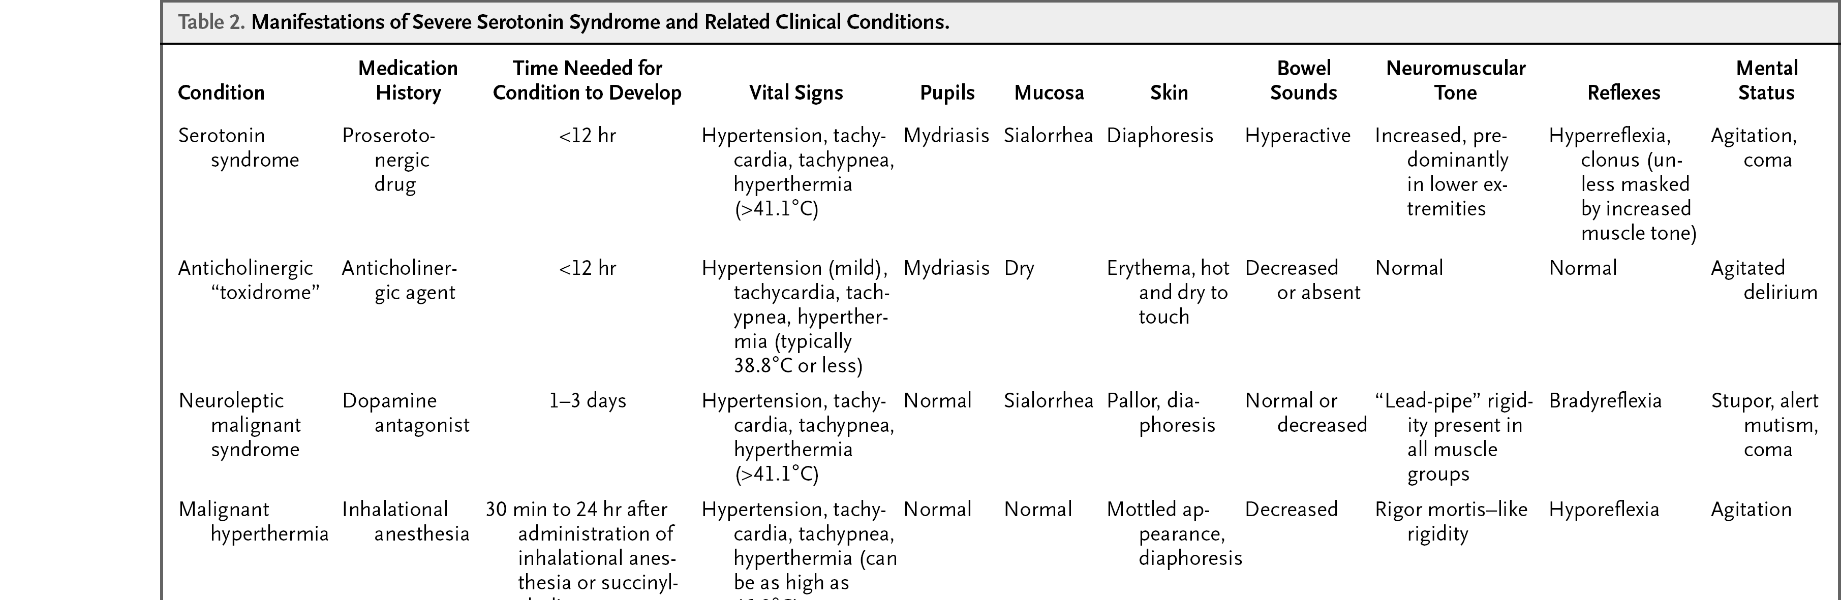
Olika toxiska syndrom ”toxigodrom”

Slide 6
Fentiazinderivat
De vanligaste fentiazinderivaten är:
Alimemazin (Theralen - avregistrerat), Alimemazin - kapslar, droppar)
Prometazin (Lergigan - tabletter, oral lösning), Prometazin - tabletter)
Prometazin i kombinationspreparat som: Lergigan Comp (tabletter)
Propiomazin (Propavan)

Slide 7
BEHANDLING
Identifiera toxiskt agens
Noggrant övervaka vakenhet och andning
Understödja andning och cirkulation vid behov
Genomföra aktiv elimination när så är indicerat, t ex genom ventrikeltömning och tillförsel av medicinskt kol
Behandla akut förvirring och motorisk oro på ett lugnt och säkert sätt
Antidotbehandling när tydlig indikation föreligger och nyttan överväger riskerna som vid antikolinergt syndrom med delirium
Behandling med ospecifika antidoter som atropin, natriumbikarbonat, högdos insulin, glucagon eller ILE
Behandling av hjärtsvikt och hypotension med sedvanliga inotropa droger som noradrenalin eller adrenalin
Ev hemodialys, CRRT eller hemoperfusion (kolfilter)
Behandling med intravenös fettemulsion (ILE) (Intralipid) kan prövas som sista utväg vid kardiovaskulär kollaps
Lägga in patienten på en avdelning med rätt vårdnivå och undvika för låg vårdnivå när medvetandet är sänkt eller andningen är nedsatt
Ordna en uppföljning genom psykiatrin och socialtjänsten

Slide 8
Något särskilt att tänka på vid intoxikationer…..
Kontakt med giftinformationscentralen (GIC)
Orosanmälan till socialtjänsten?
Ökad risk för kramper?
Metabolisk acidos?
Vilken farmakodynamik/farmakokinetik?
Indikation för hemodialys? Hemoperfusion med kolfilter?
Membranstabiliserande läkemedel?
Illegala droger eller läkemedel från nätet?
Kontakt med klinisk kemi eller klinisk farmakologi?
Någon speciell provtagning? Spara ett rör?
Fler förgiftade än den aktuella patienten?
Vid oklara fall spara och frys blodprover för sena analyser
Naturläkemedel eller hälsokostpreparat? Leverskada?
Indikation för tryckkammarbehandling?
Indikation för ECMO?
Homicid? Polisärende?
Organofosfater?

Slide 9
Ökad risk för kramper vid många olika intoxikationer
Hos patienter med intag av centralstimulerande droger eller NPS
Hos patienter som använder något annat läkemedel innehållande t ex bupropion eftersom förekomsten av krampanfall är dosberoende
Hos patienter med epilepsi eller tidigare (även enstaka) krampanfall i anamnesen.
Hos patienter med känd tumör i centrala nervsystemet
Hos patienter där plötsligt avbrytande av pågående läkemedelsbehandling (särskilt bensodiazepiner eller bensodiazepinbesläktade läkemedel) eller av alkoholmissbruk kan tänkas öka risken för krampanfall
Hos patienter med svår levercirrhos
Hos patienter som har eller tidigare har fått diagnosen bulimi eller anorexia nervosa
Hos patienter med blandintoxikationer
Hos patienter med anoxisk hjärnskada

Slide 10
Läkemedels- och narkotikaförgiftningar
894 personer avled i Sverige 2019 till följd av läkemedels- och narkotikaförgiftningar.
I 215 fall, eller mindre än 25 procent, var illegala droger inblandade ensamt eller i kombination med läkemedel, medan det i hela 638 fall, eller över 70 procent, enbart var godkända läkemedel som låg bakom dödsfallen.
I 41 fall finns inga substanser angivna varför den exakta dödsorsaken är oklar.

Slide 11
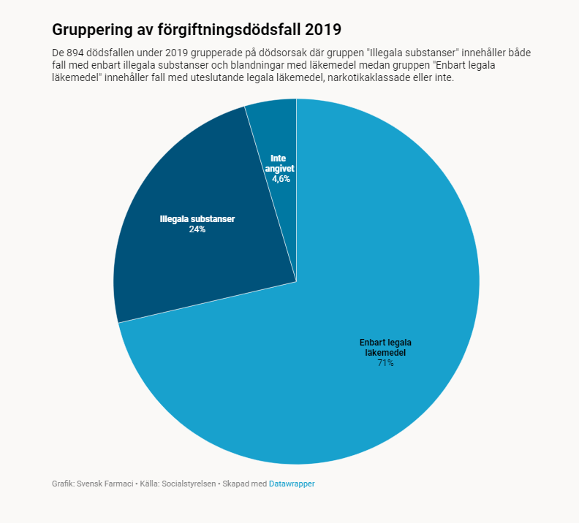

Slide 12
Intensive care admissions due to poisoning
E. Lindqvist1,2 , G. Edman3,4, J. Hollenberg5, P. Nordberg5, U. €Osby6,7 and S. Forsberg1,2,8
Acta Anaesthesiologica Scandinavica 61 (2017) 1296–1304
Editorial comment
Using national registry data from Sweden, this analysis shows that approximately one of every five patient presenting to emergency department with intoxication got admitted to intensive care.
These admissions comprised 10% of all ICU admissions. Fatalities for poisonings among those reaching the hospital were rare.

Slide 13
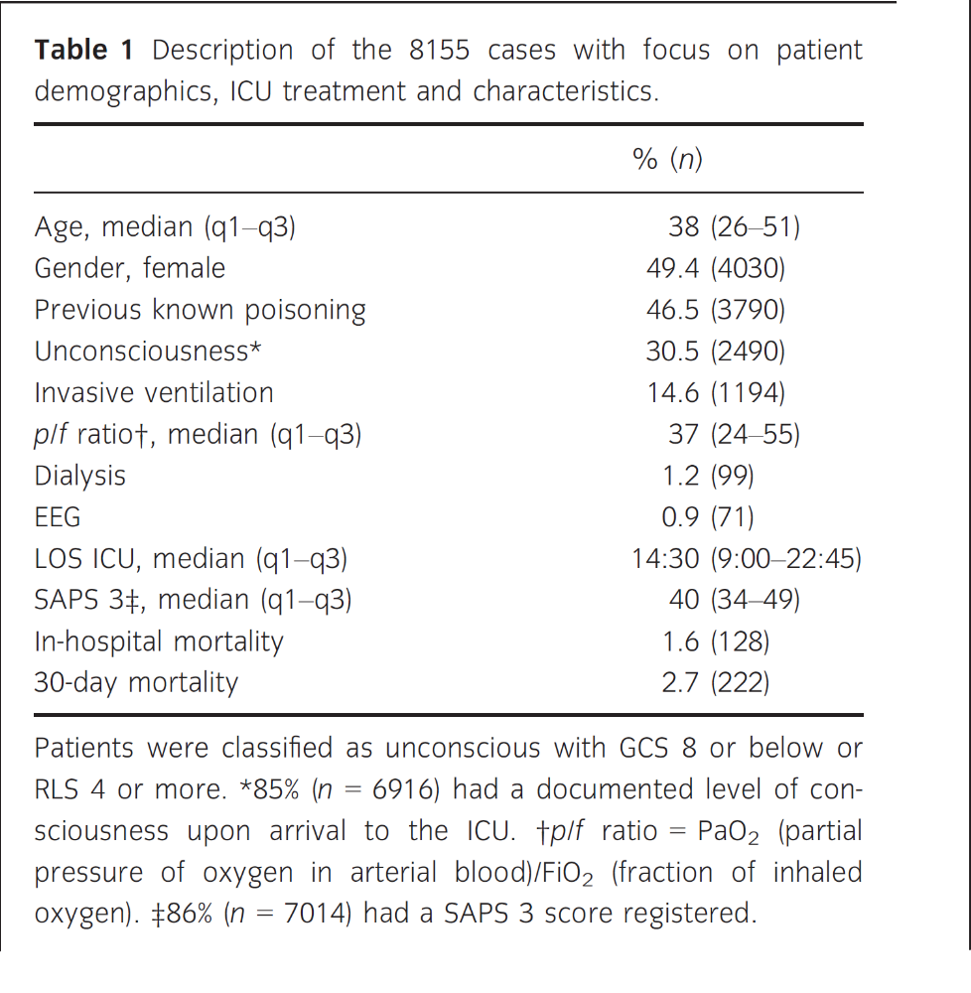
Intensive care admissions due to poisoning

Slide 14
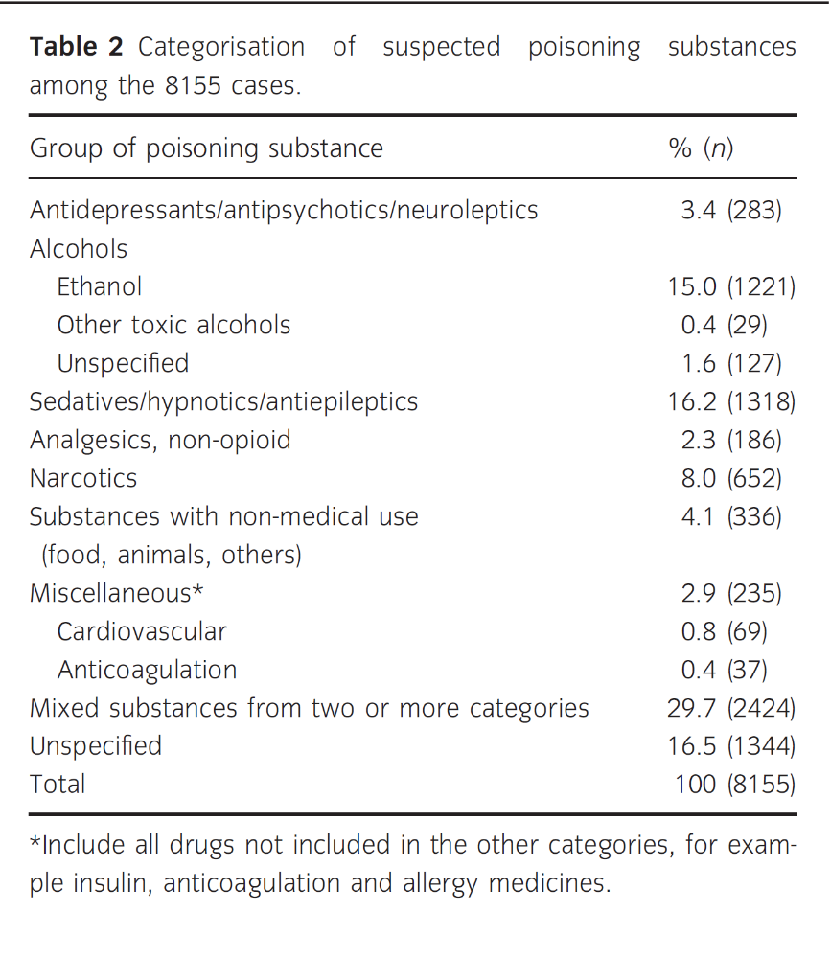
Intensive care admissions due to poisoning

Slide 15
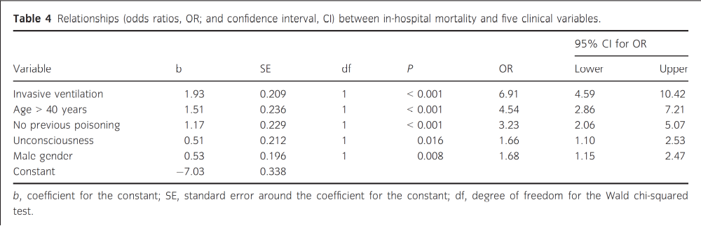
Intensive care admissions due to poisoning

Slide 16
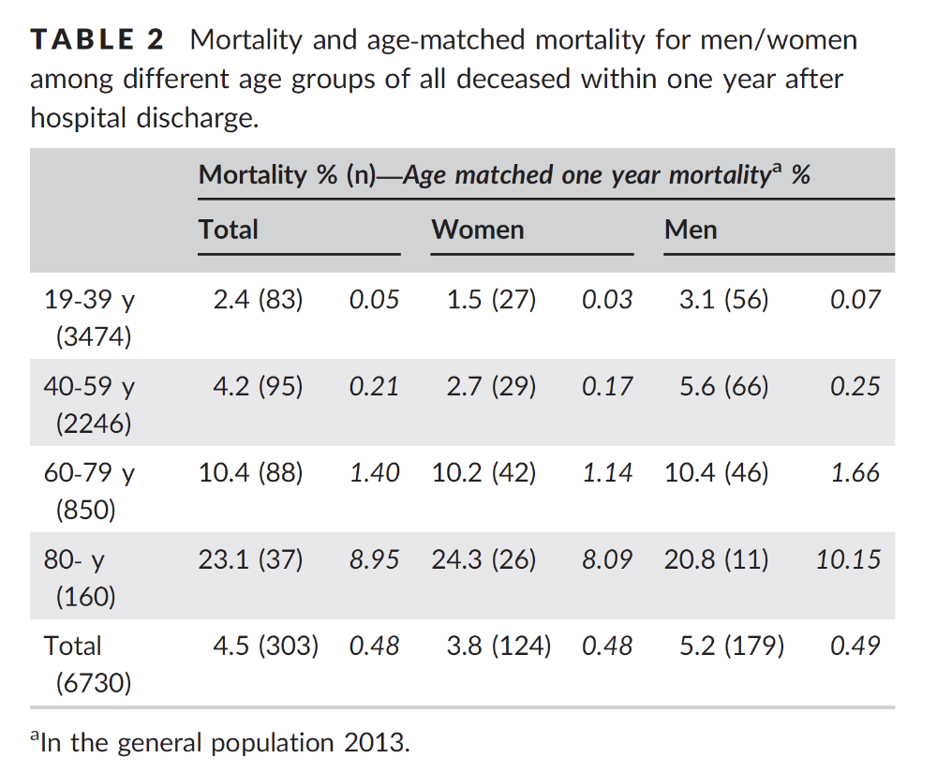
Long‐term mortality and cause of death for patients treated in
Intensive Care Units due to poisoning

Slide 17
Long‐term mortality and cause of death for patients treated in
Intensive Care Units due to poisoning

Slide 18
Out-of-hospital cardiac arrest caused by poisoning – A Swedish nationwide study over 15 years

Slide 19
Out-of-hospital cardiac arrest caused by poisoning – A Swedish nationwide study over 15 years

Slide 20
Out-of-hospital cardiac arrest caused by poisoning – A Swedish nationwide study over 15 years

Slide 21
Death and forensic toxicology in Swedish poisonings

Slide 22
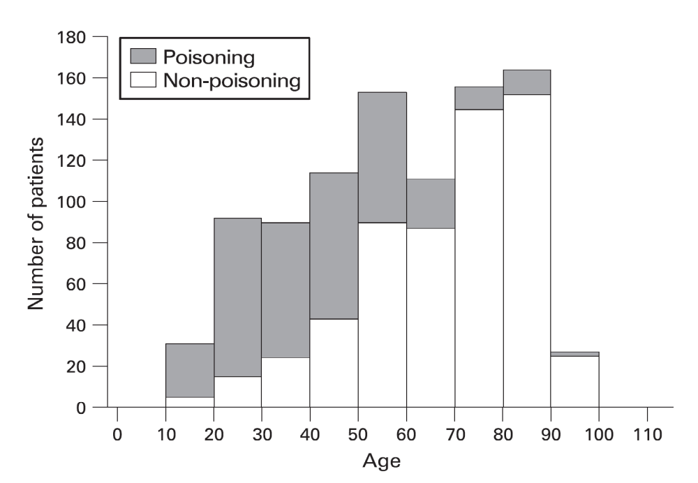
Age distribution among the 938 study patients divided into cases of poisoning (solid bars) and non-poisoning (open bars)

Slide 23
Oklar medvetslöshet
Alla fall av oklar medvetslöshet är en förgiftning tills motsatsen är bevisad!

Slide 24
Ventrikelsköljning
Är av begränsat värde och bör endast utföras om patienten kommer in tidigt till sjukhus efter förgiftningstillbudet, helst inom en timma efter intag
Vid mycket allvarliga förgiftningar eller efter intag av mycket stora doser toxiska läkemedel kan magsköljning utföras även i ett senare skede eller upprepade gånger
Ventrikelsköljning bör inte utföras prehospitalt eller vid överhängande aspirationsrisk

Slide 25
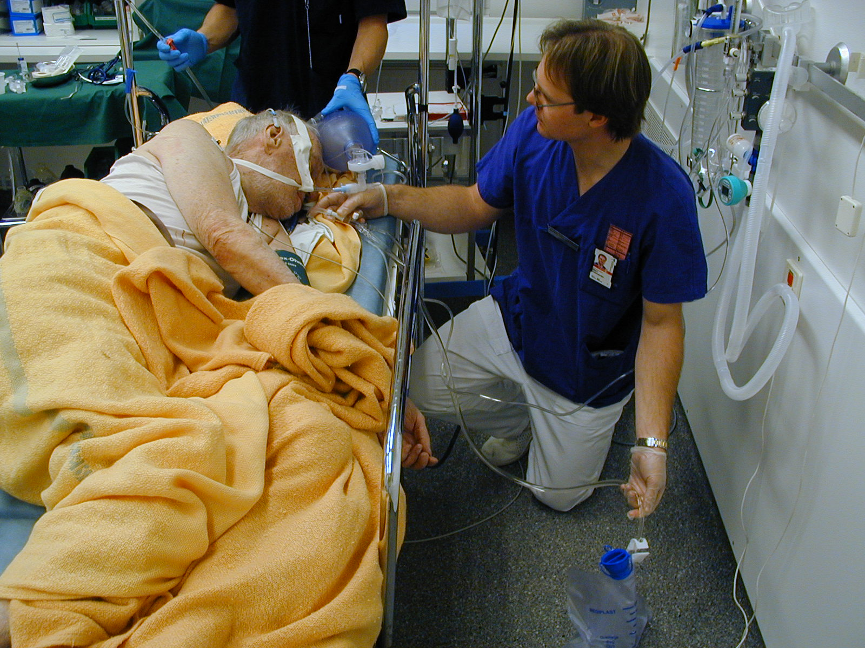

Slide 26
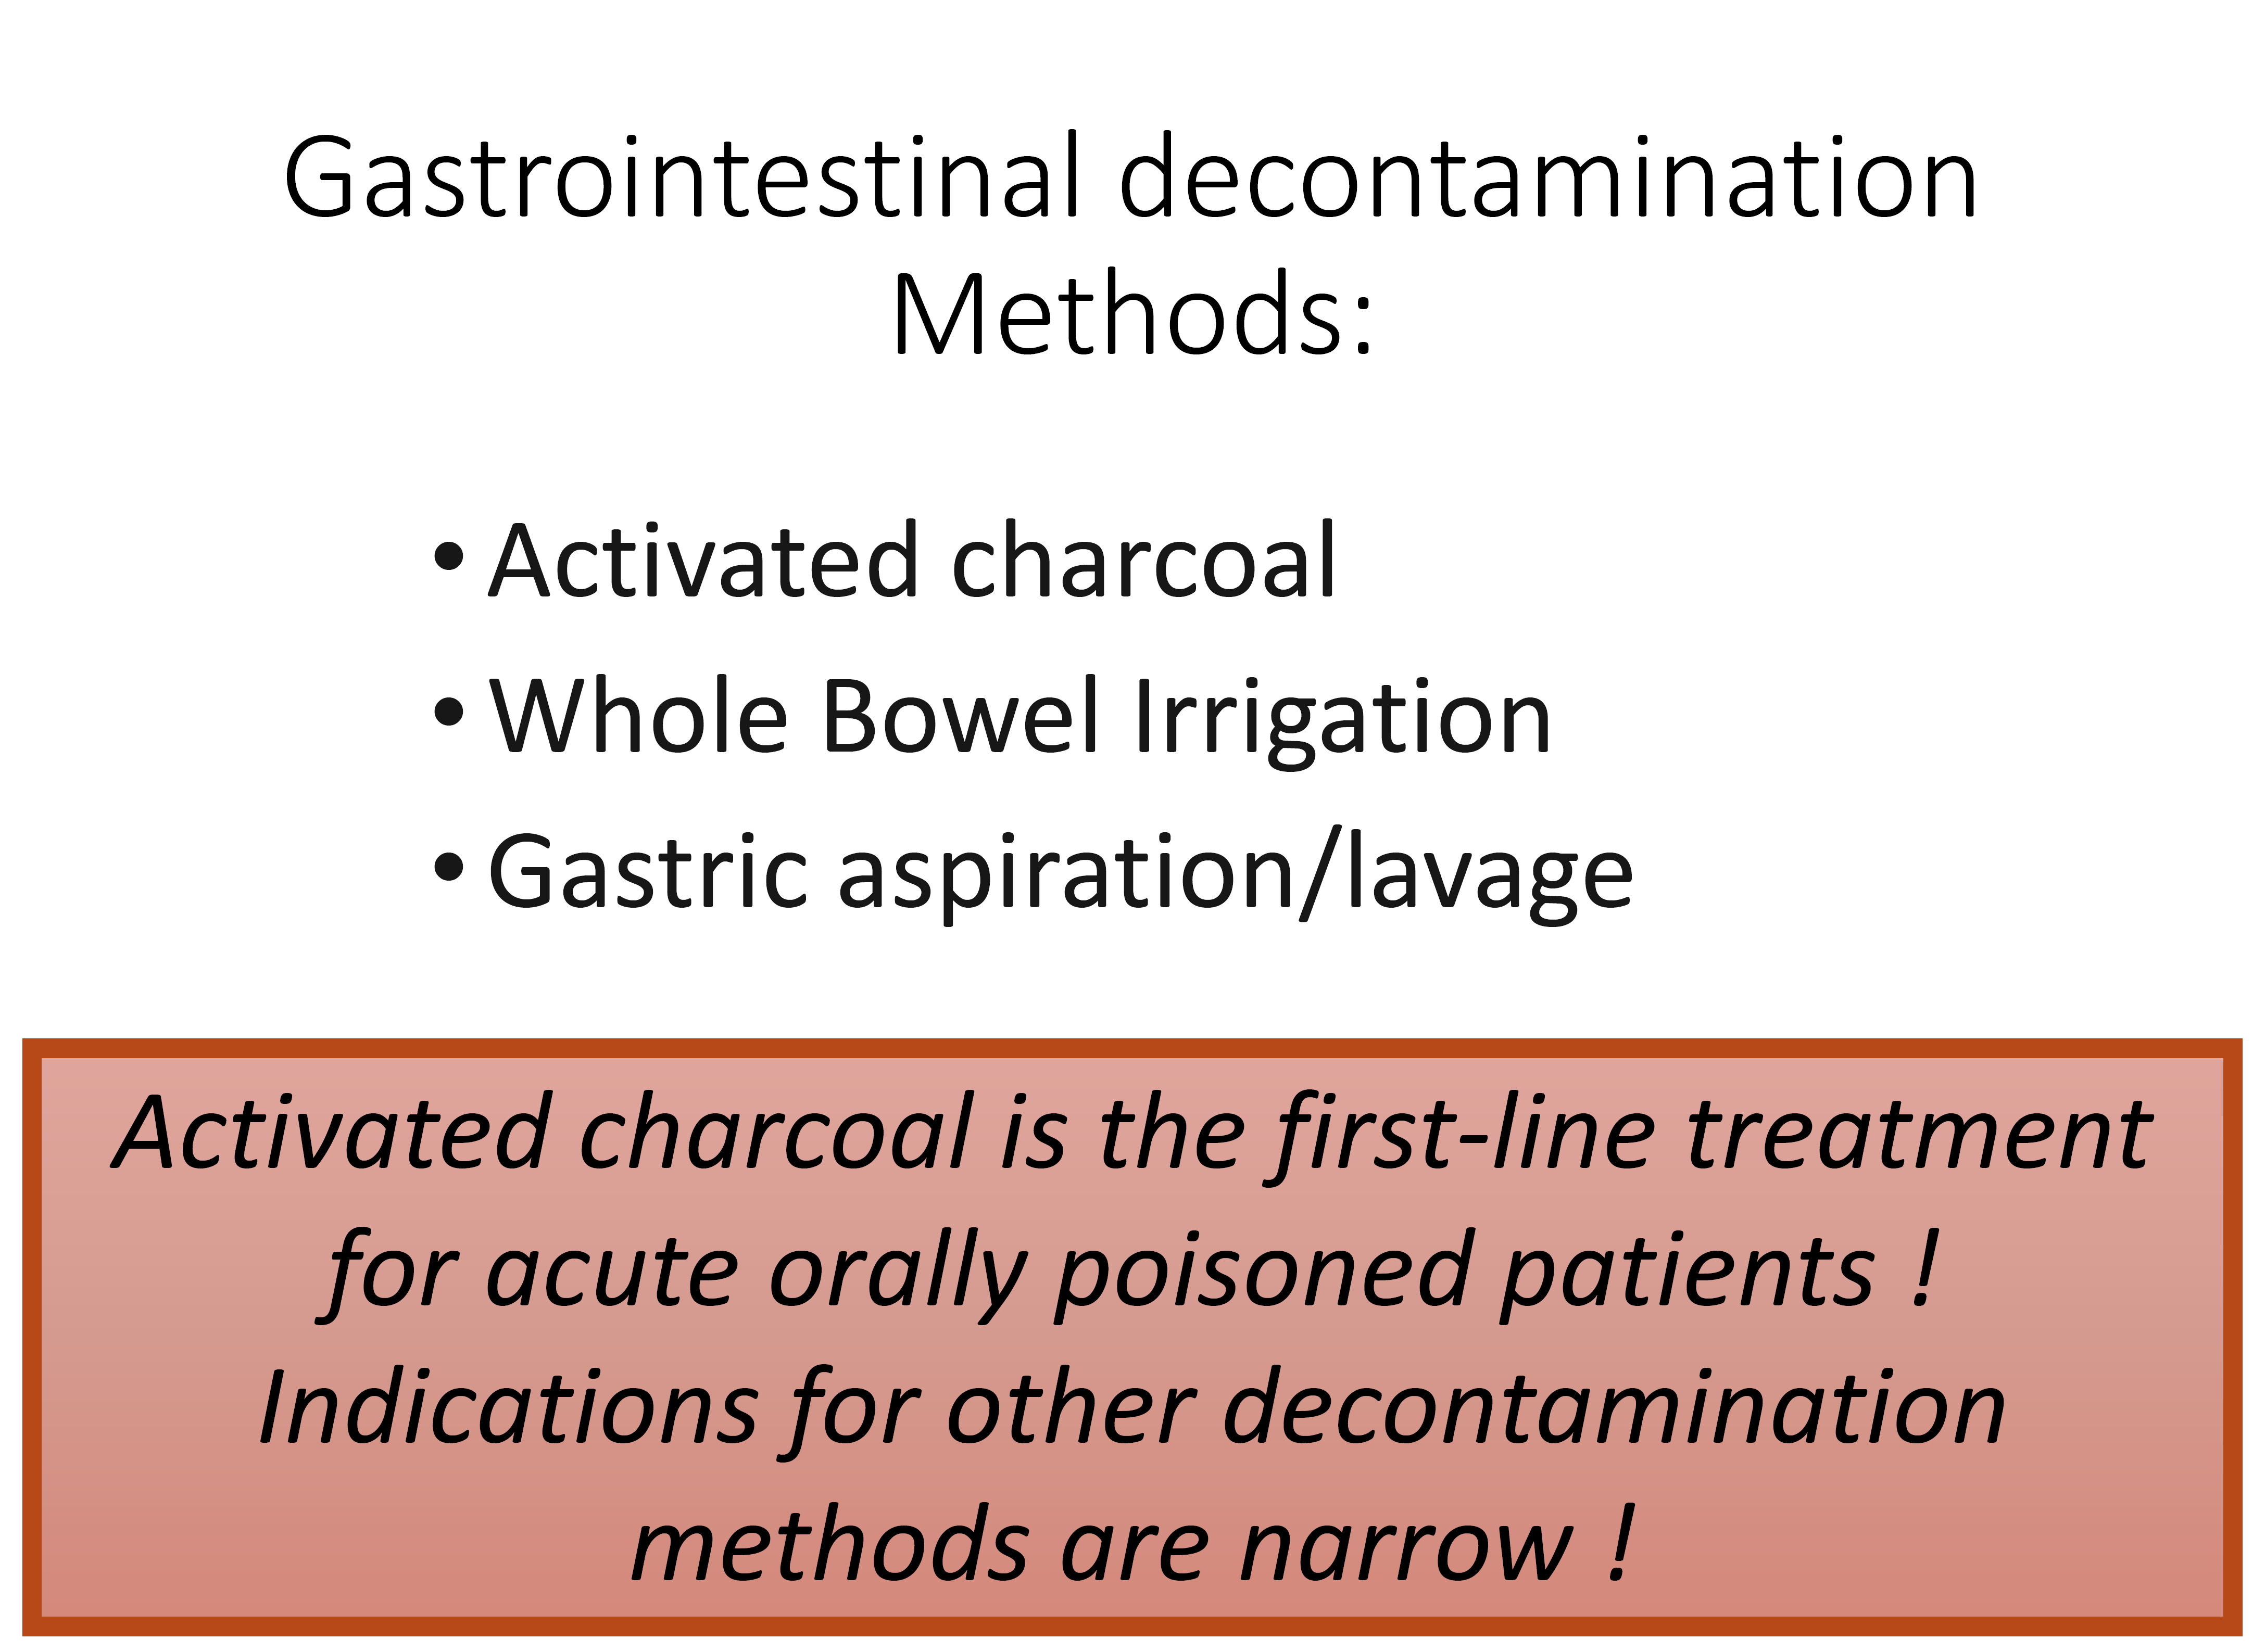

Slide 27
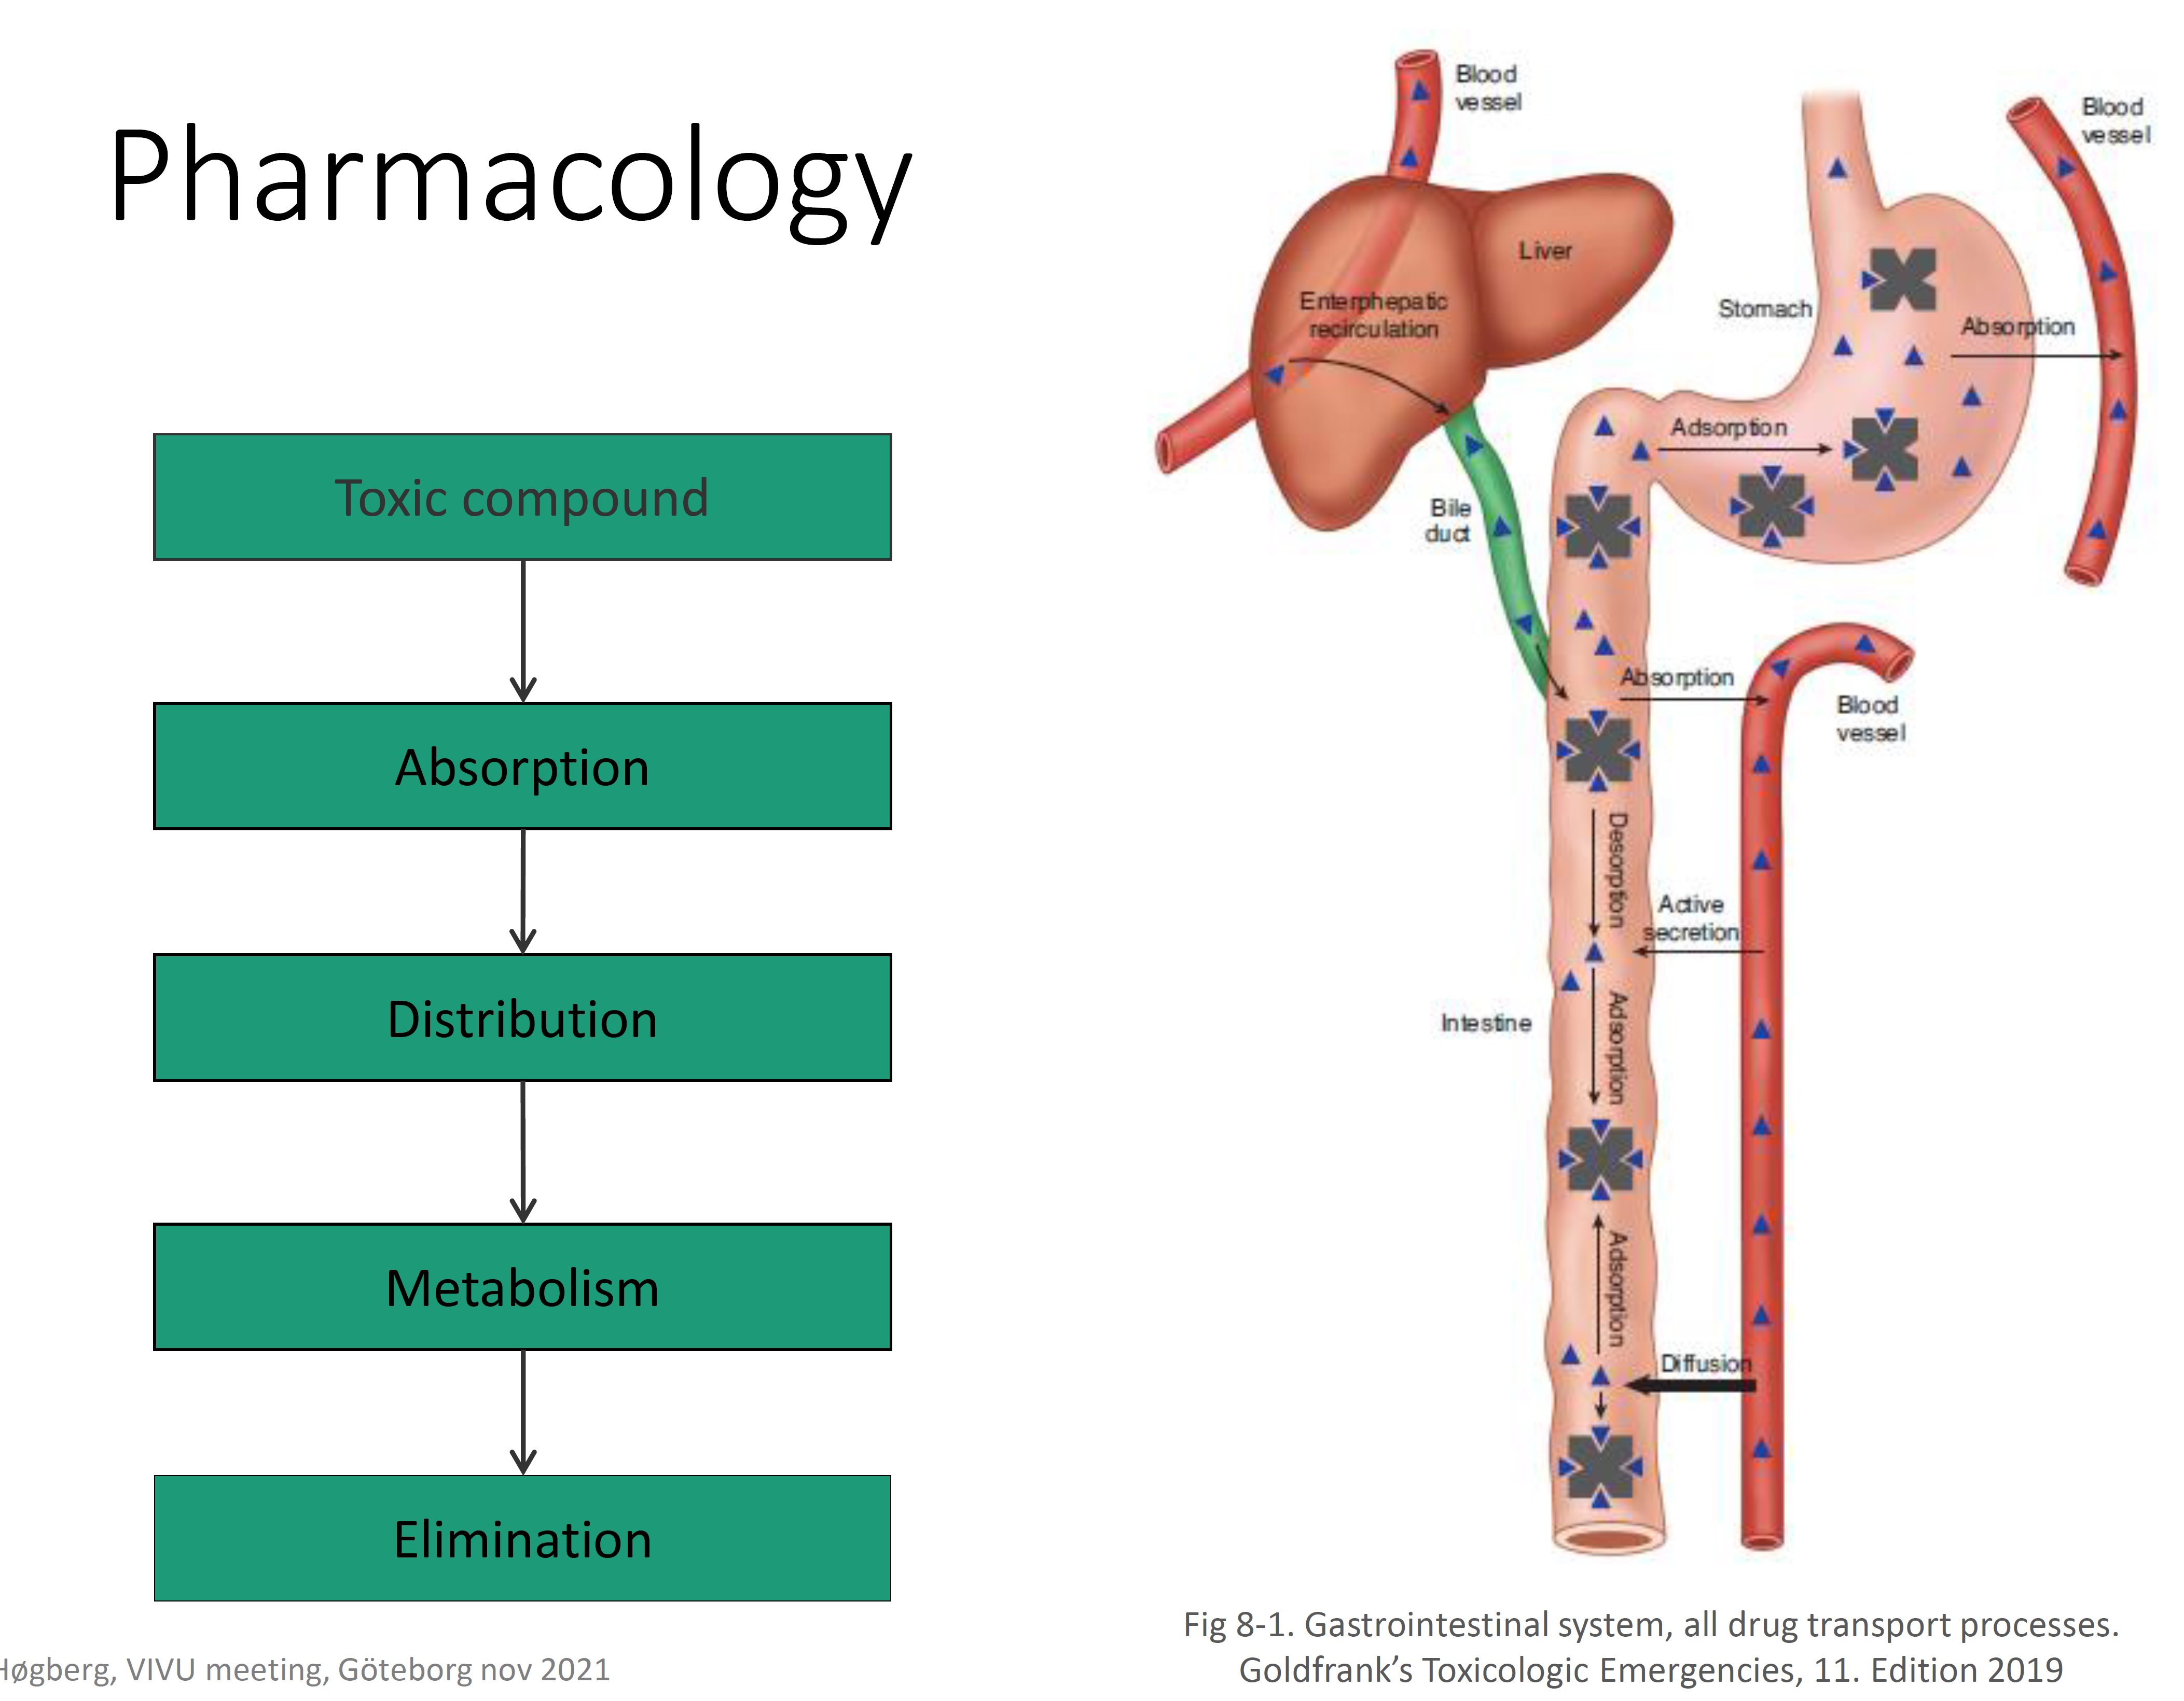

Slide 28
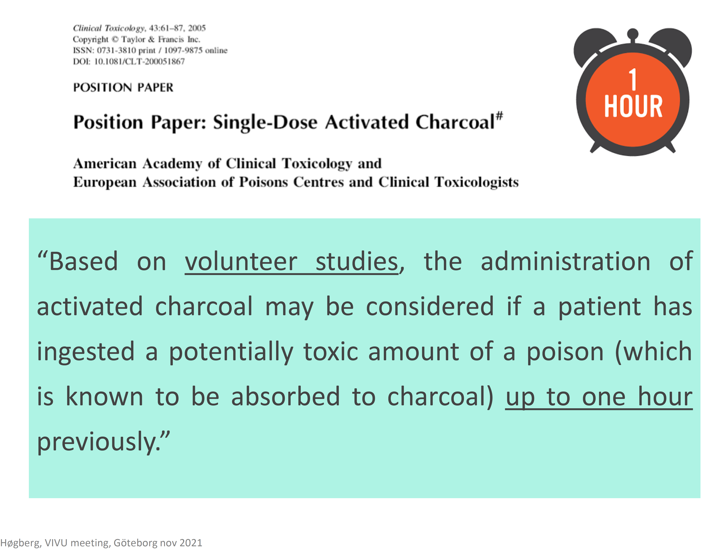

Slide 29
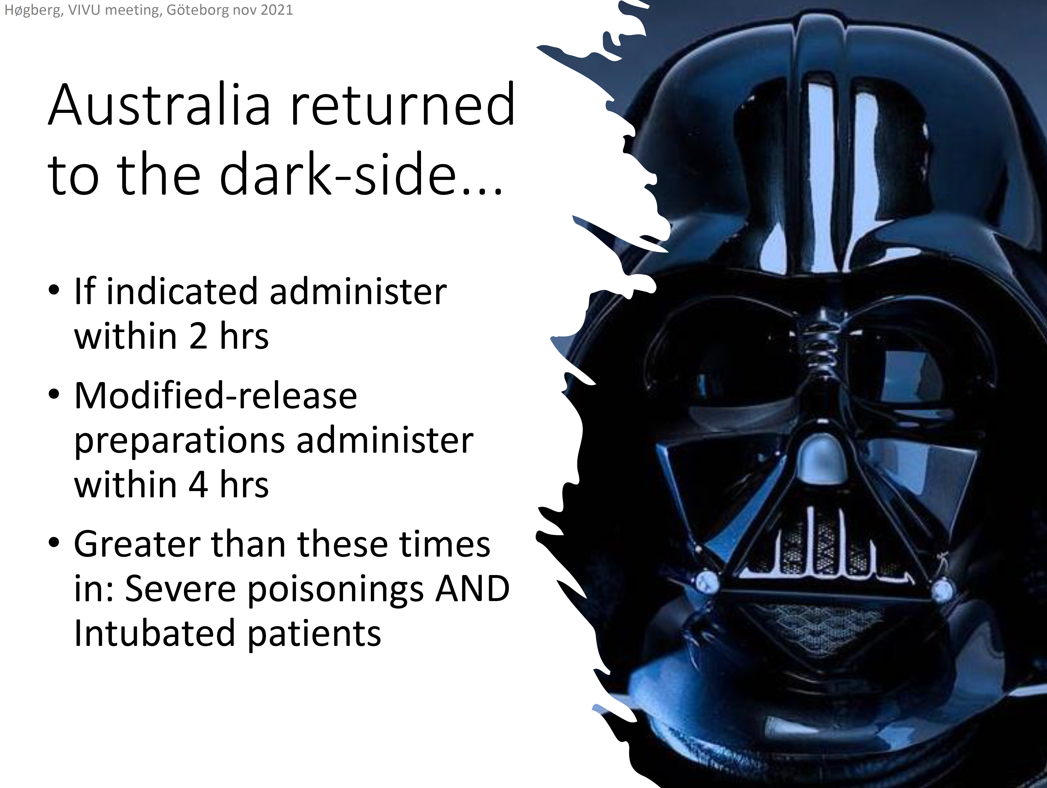

Slide 30
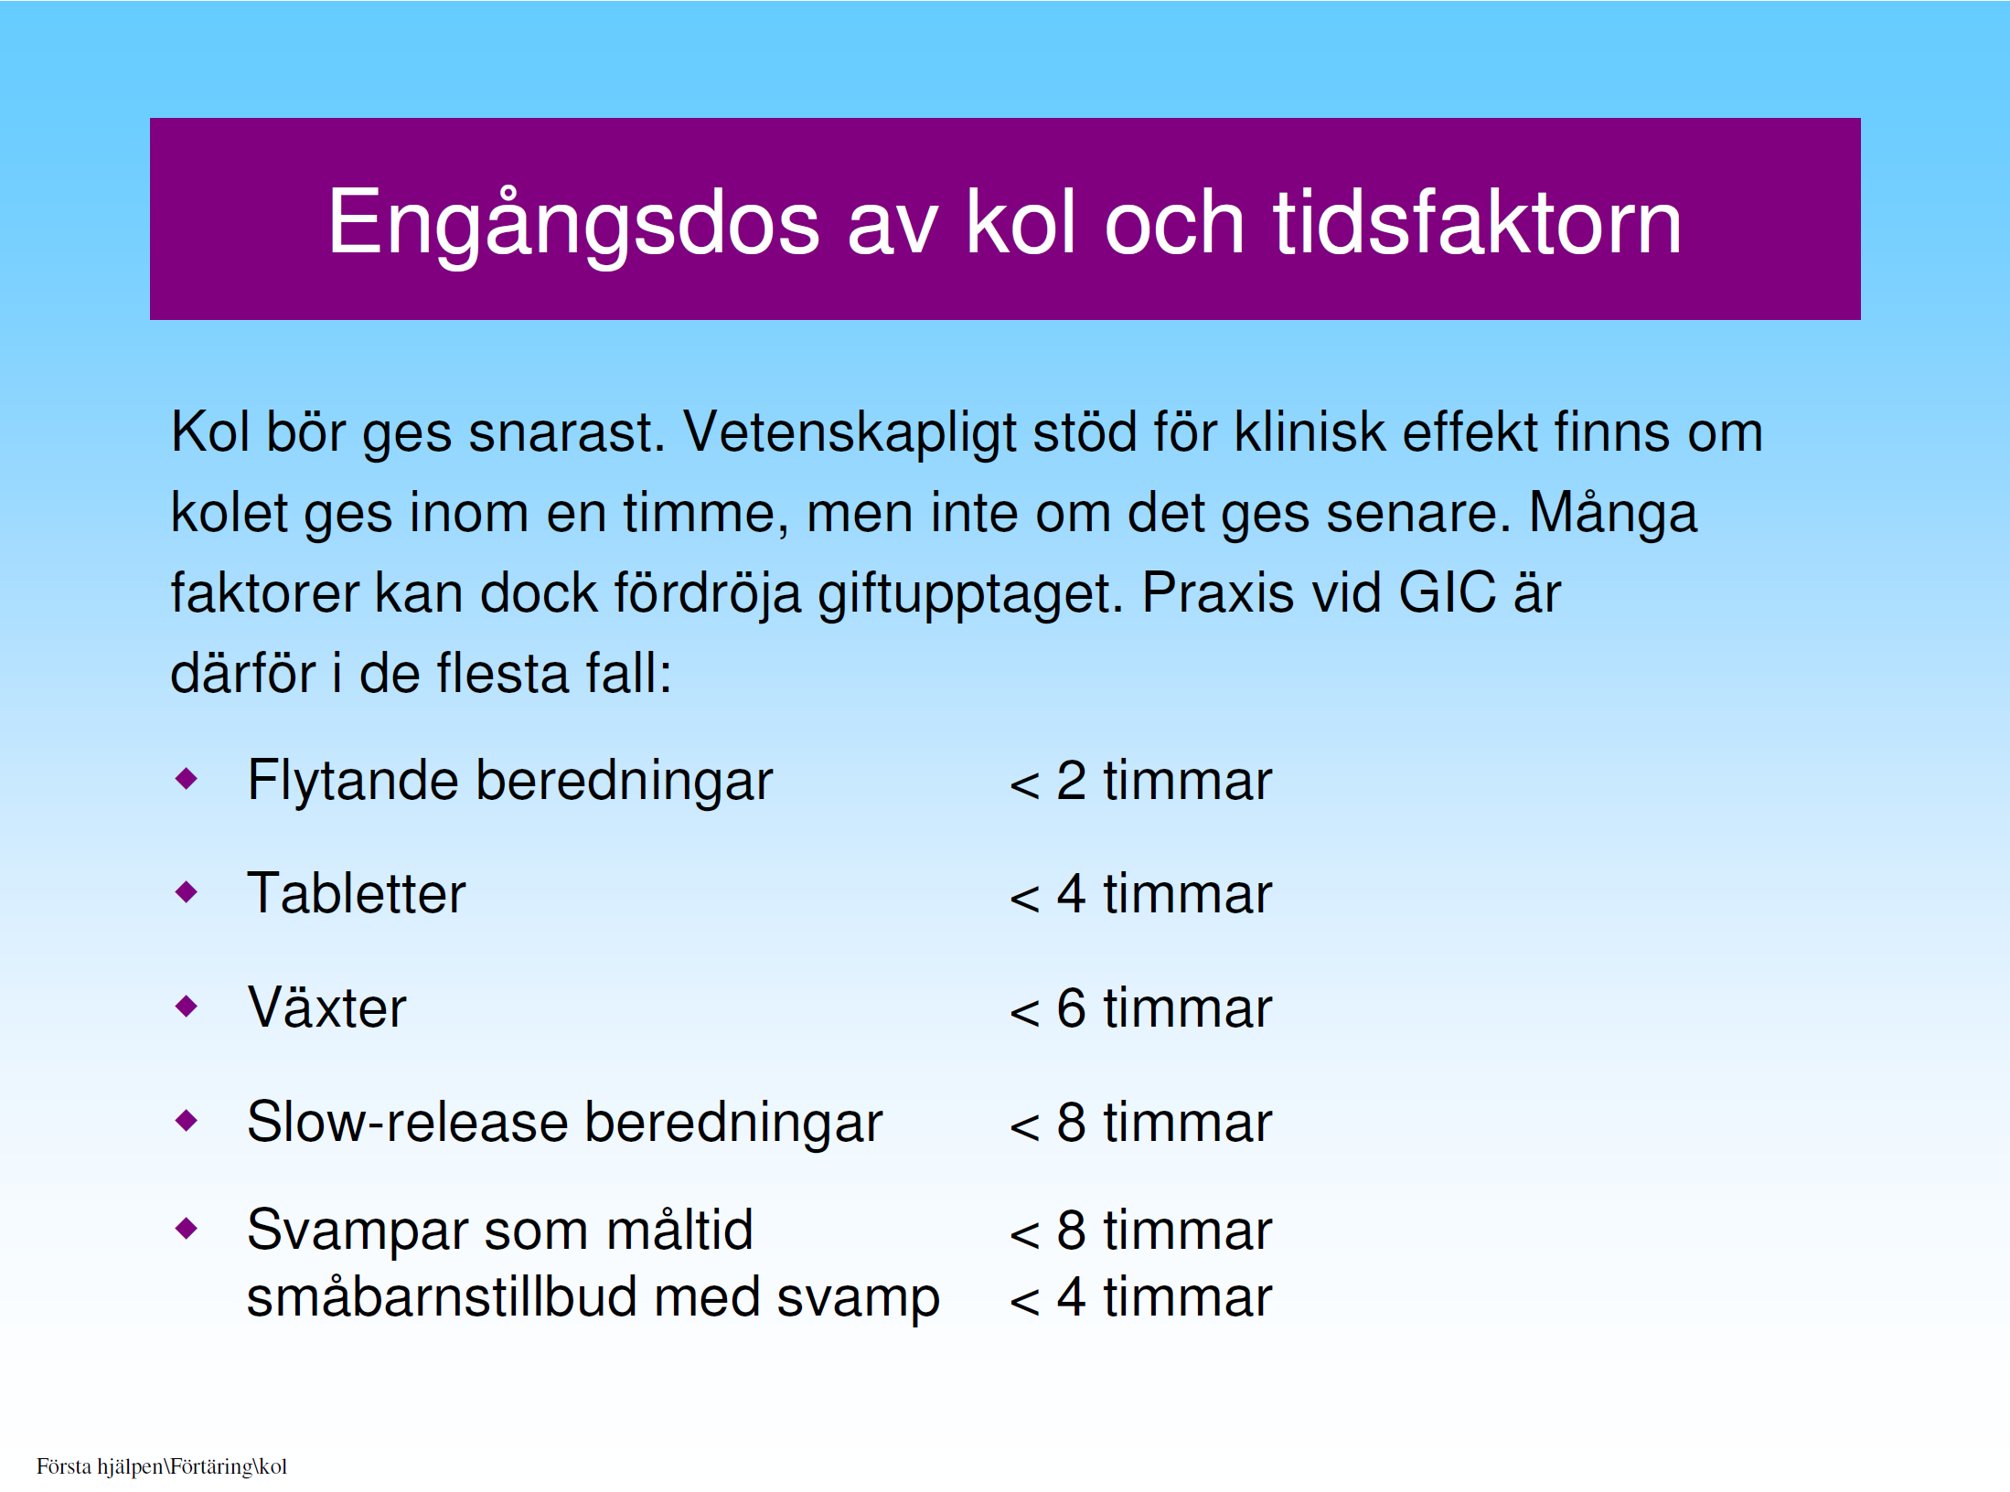

Slide 31
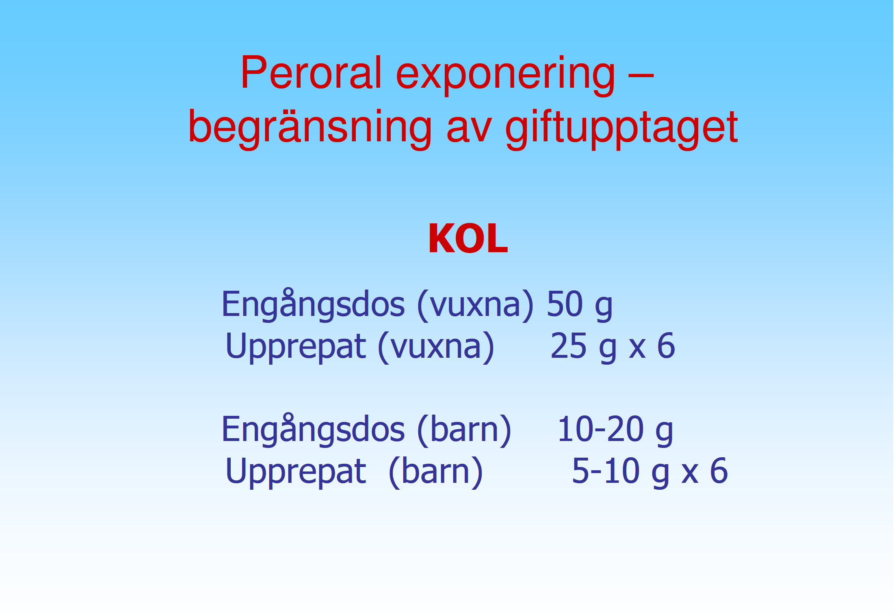

Slide 32
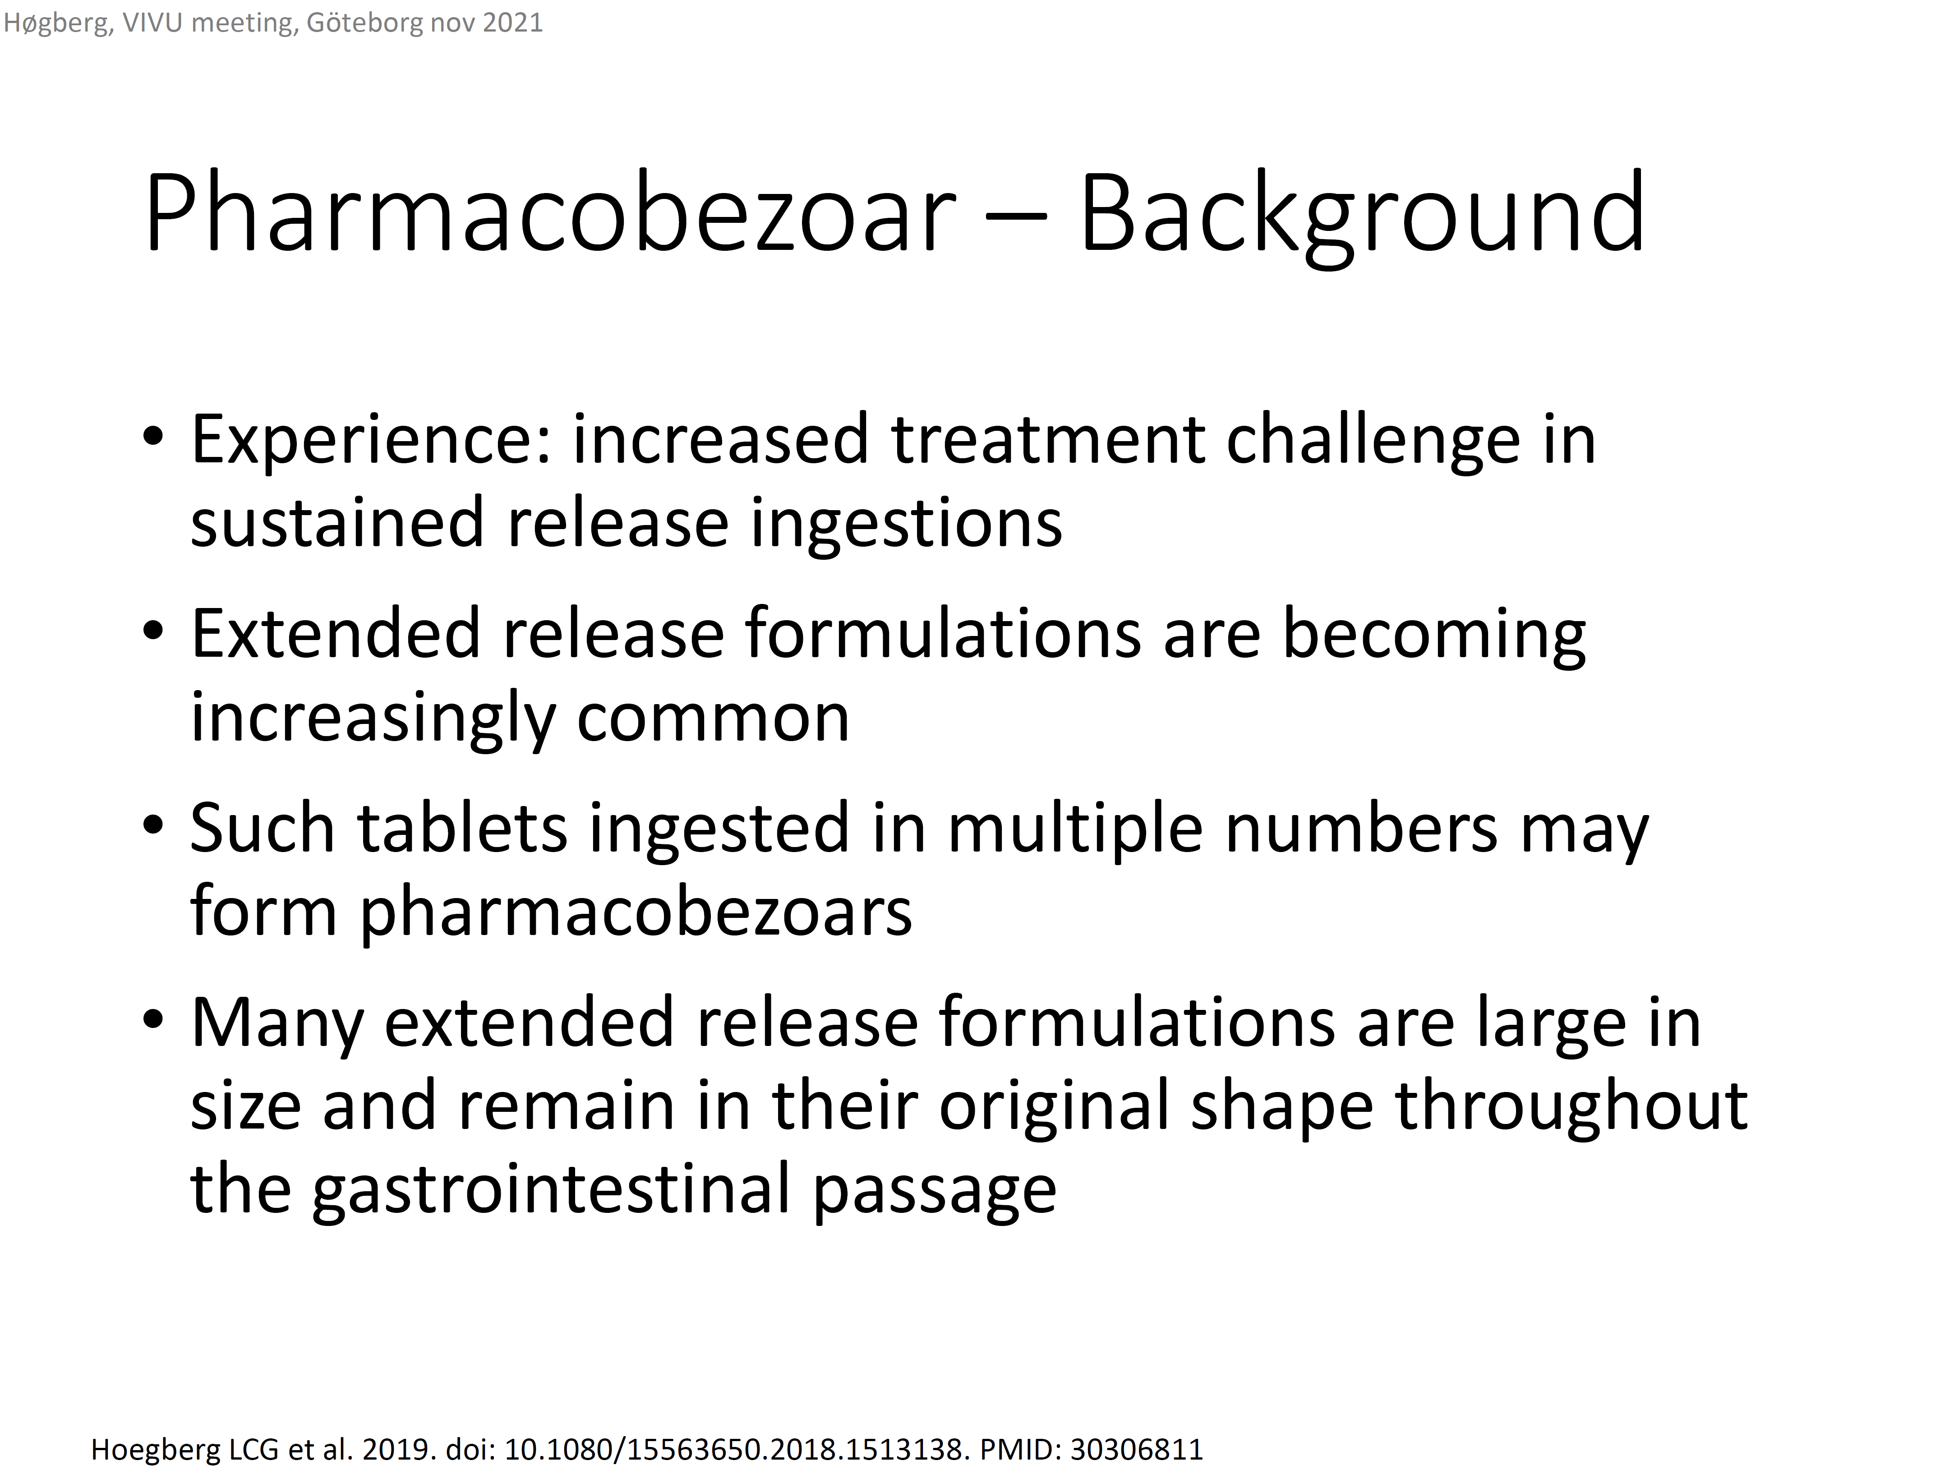

Slide 33
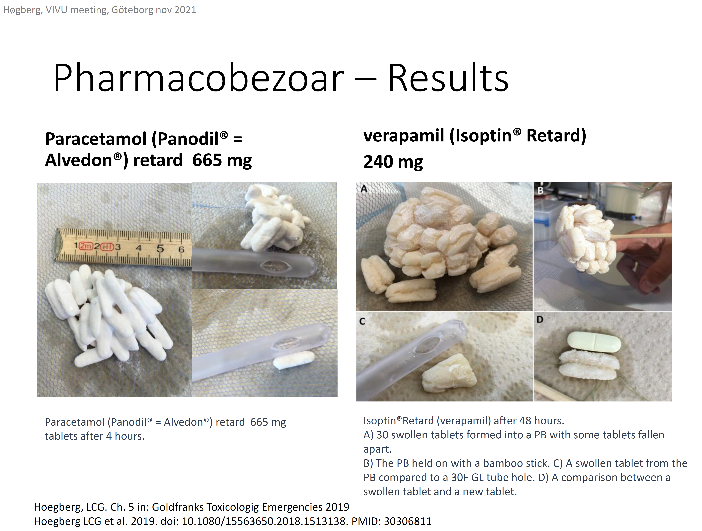

Slide 34
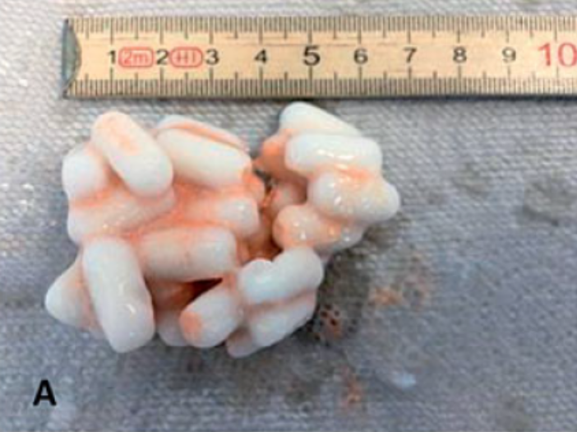
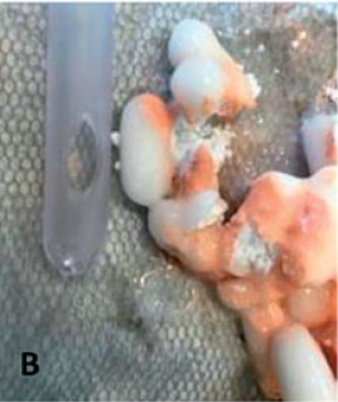
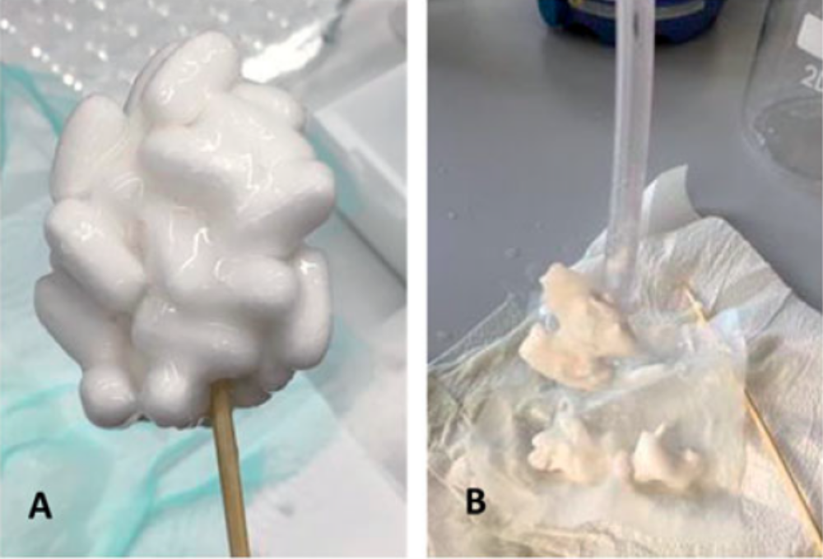

Slide 35
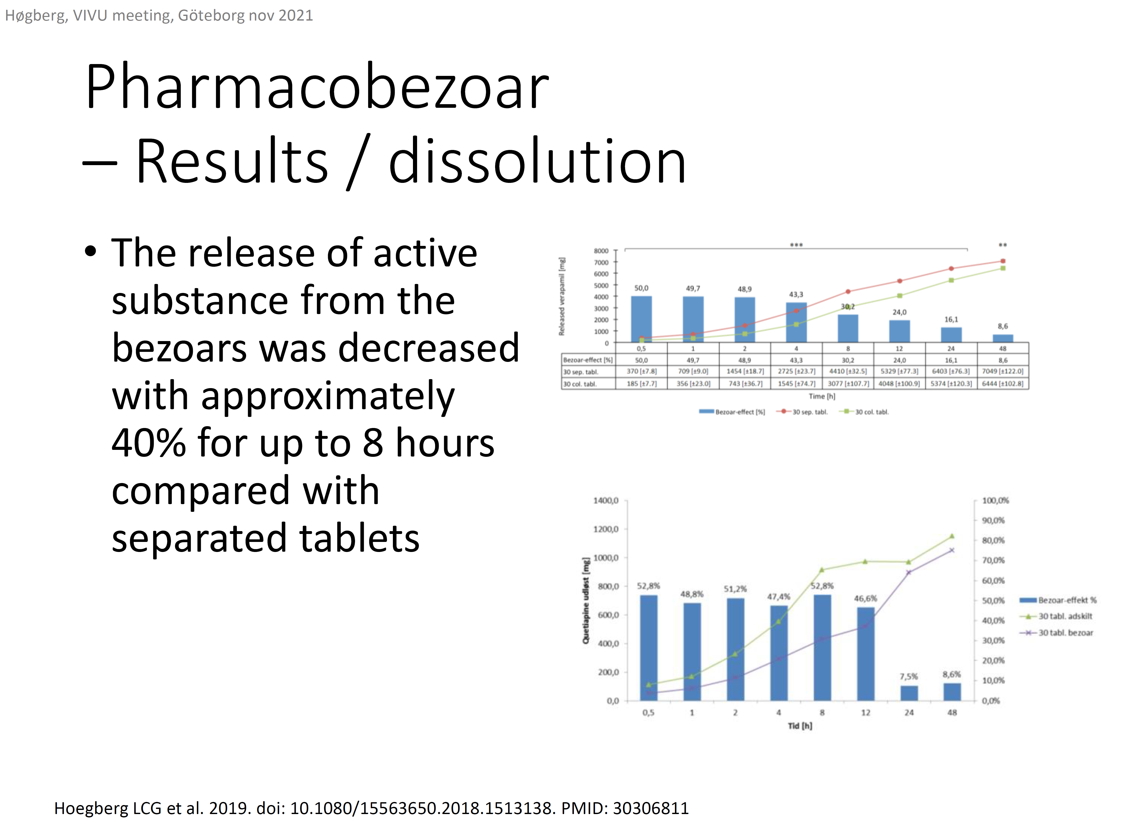

Slide 36
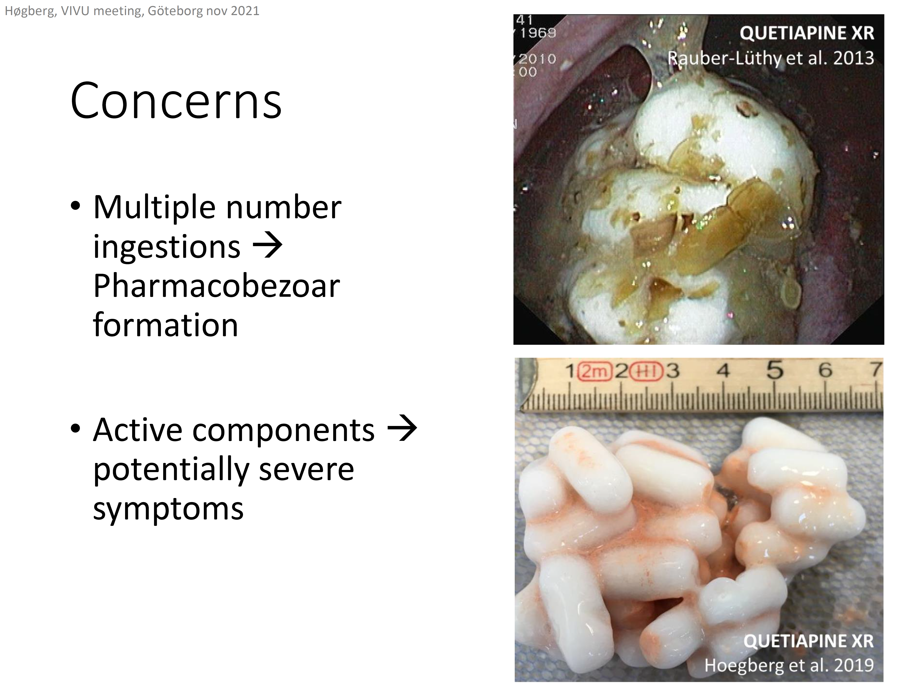

Slide 37
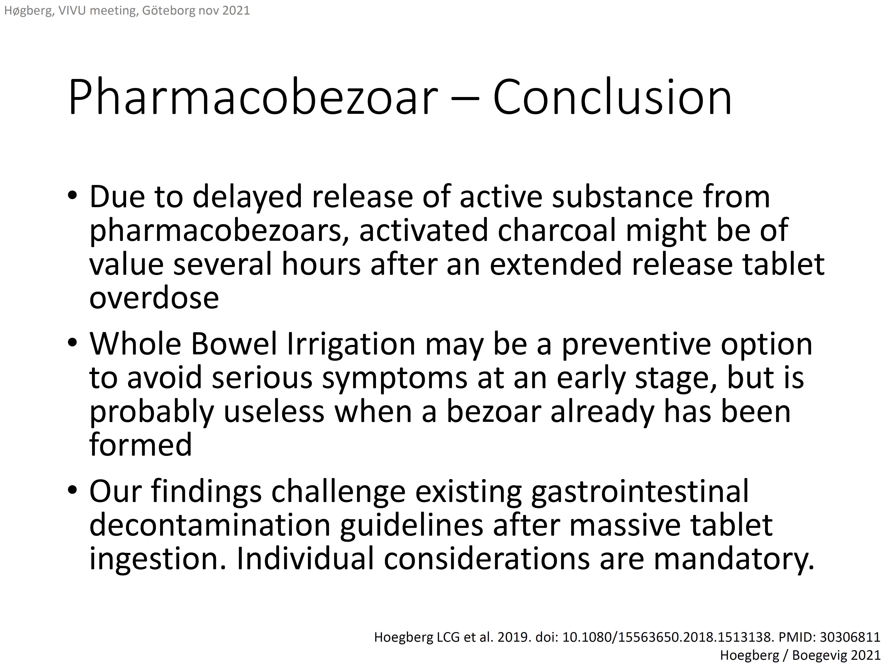

Slide 38
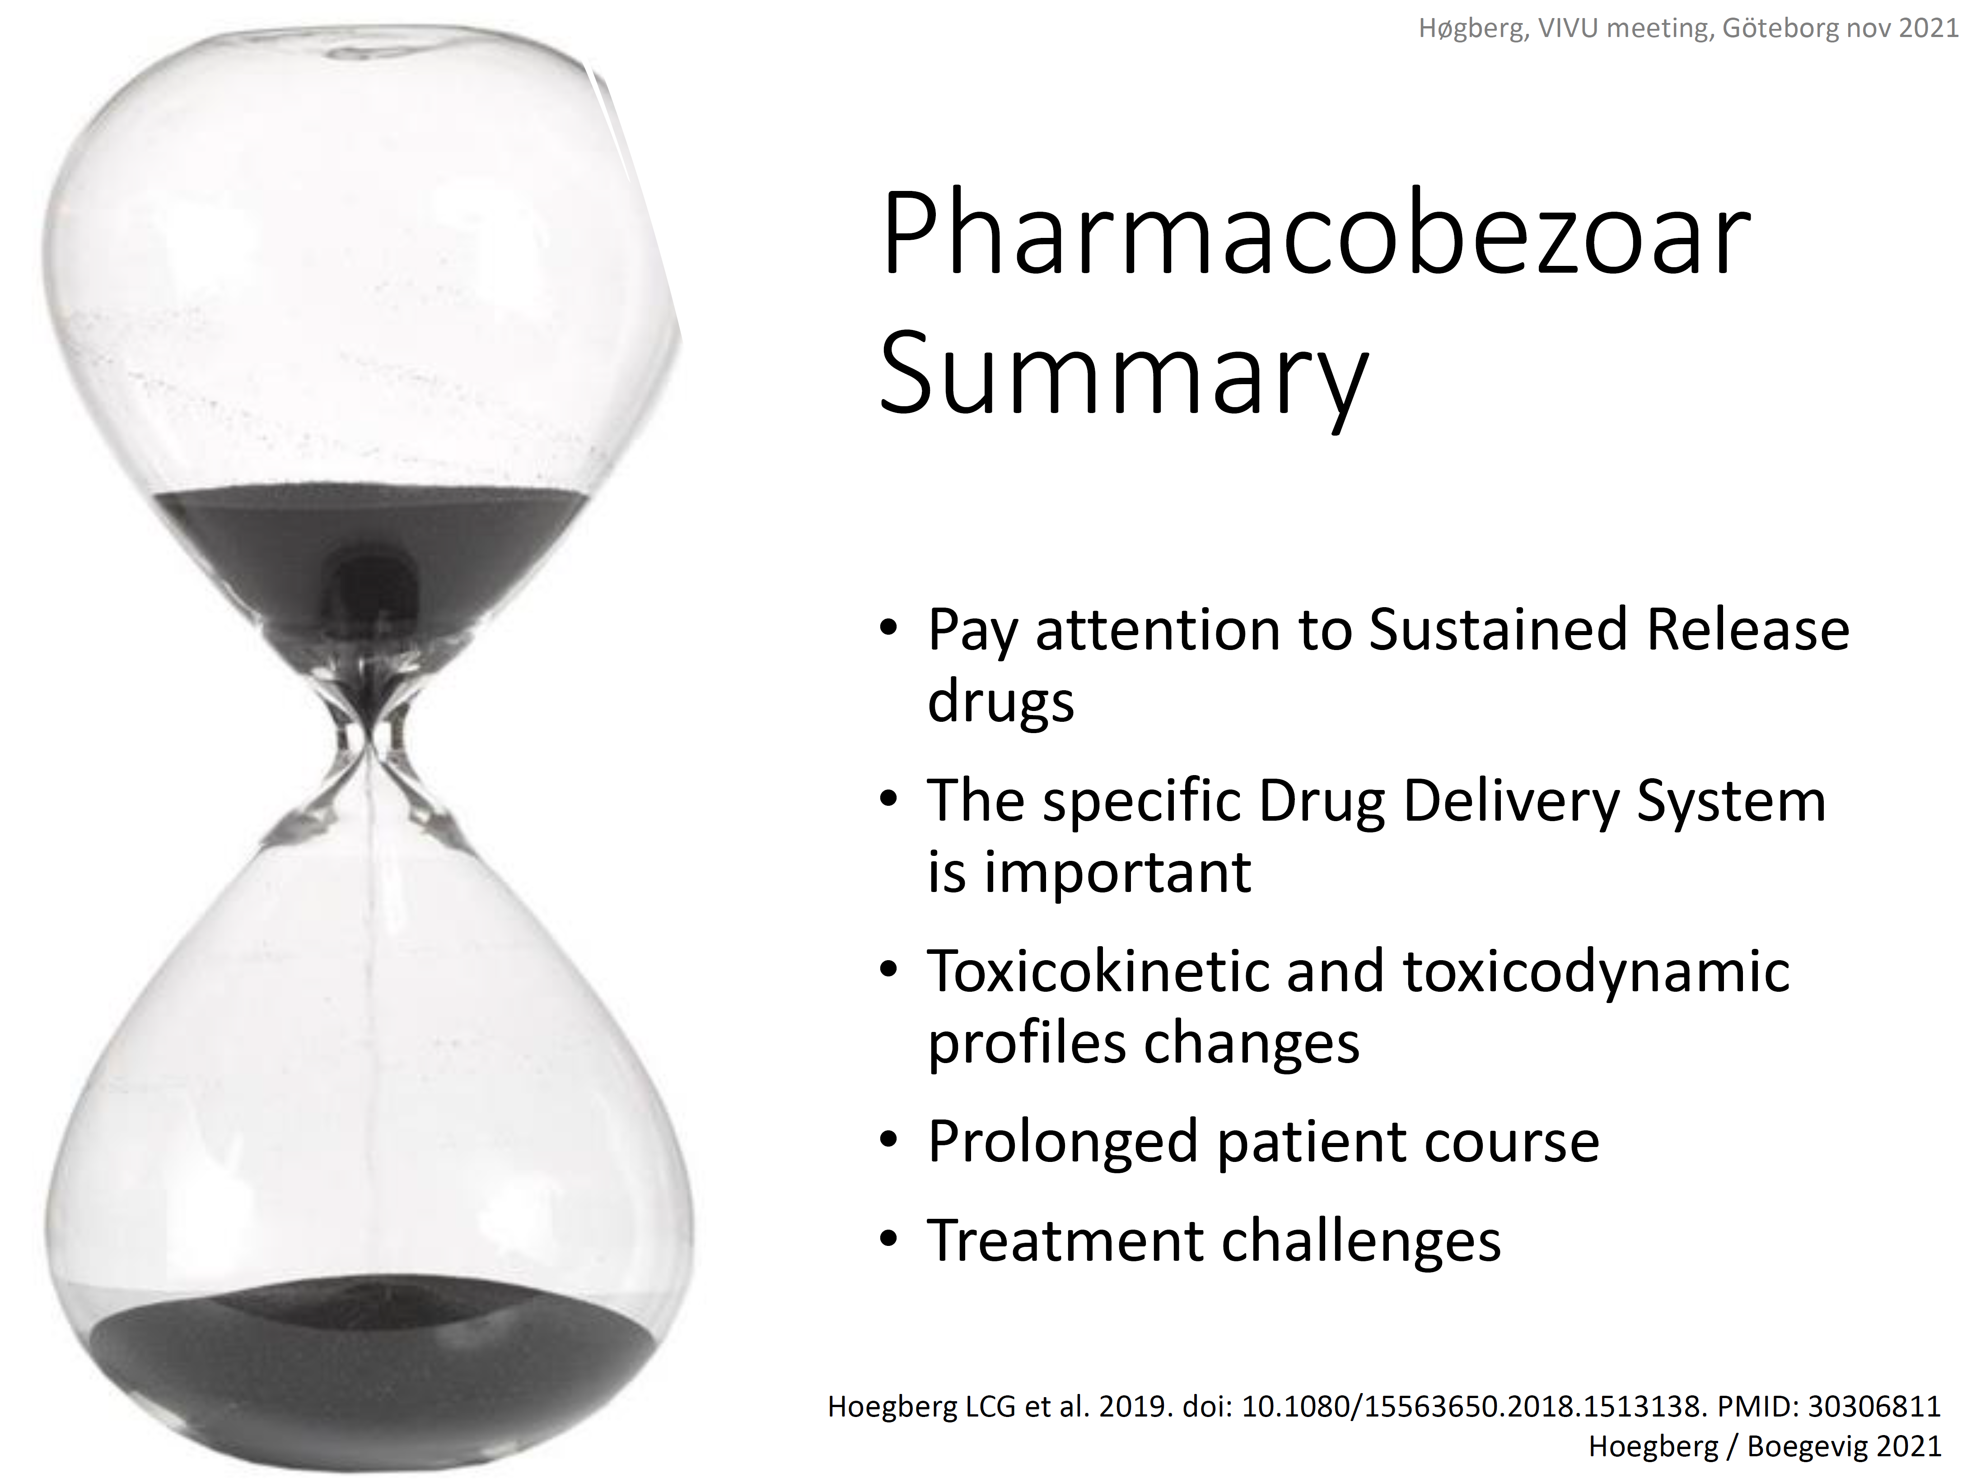

Slide 39
Antidoter motgifter
Motgifter bör lagerhållas i speciella antidotförråd för att de utan dröjsmål ska finnas tillgängliga för behandling av akuta förgiftningar.
I Antidotlista 2019-01 anges preparat lämpliga för sjukvården att lagerhålla i sina antidotförråd samt rekommenderade förslag på mängder av dessa.
De flesta sjukhus runt om i Sverige har ett eget antidotförråd. Vid enstaka olycksfall eller en masskadesituation finns alltid möjlighet att rekvirera antidoter från andra förråd.

Slide 40
På nätet finns ett antidotregister där man kan se vilka antidoter som tillhandahålls av olika sjukhus- Gå till antidotregistret här!
I antidotregistret kan sjukvårdspersonal hitta aktuell information om var och i vilken mängd, antidoter som används vid akuta förgiftningar finns lagrade på det egna sjukhuset. Informationen kan även användas för att avgöra från vilket närliggande sjukhus mer motgift kan rekvireras vid en bristsituation. Även lagrade mängder vid jourapoteket C W Scheele i Stockholm finns med. Därifrån kan antidoter rekvireras akut dygnet runt.
En förteckning över tillgängliga antidoter finns här.
Registret fungerar också som en hjälp för sjukvården då man ska dimensionera sina egna lager av antidoter. Antidotlistan 2019-01 är en förteckning över rekommenderade antidoter avsedd för sjukvårdspersonal och personal på sjukhusapotek som hanterar sjukhusens antidotlager. Ett exemplar av Antidotlistan bör finnas i antidotförråd och i akutväskor avsedda för kemiska olyckor.

Slide 41
Registret fungerar också som en hjälp för sjukvården då man ska dimensionera sina egna lager av antidoter.
Antidotlistan 2019-01 är en förteckning över rekommenderade antidoter avsedd för sjukvårdspersonal och personal på sjukhusapotek som hanterar sjukhusens antidotlager.
Ett exemplar av Antidotlistan bör finnas i antidotförråd och i akutväskor avsedda för kemiska olyckor.

Slide 42
Antidoter
Naloxon
Fysostigmin
Lanexat
Glucagon
Högdos insulin
ILE Intralipid som fettemulsion
Metylenblått
Carnitin

Slide 43
Antikolinergt syndrom -behandling
Fysostigmin
Fysostigmin (Anticholium) är ett licensläkemedel som lagerhålls på de flesta akutsjukhus i Sverige som injektionsvätska 0,4 mg/ml i förpackningar om 5 x 5 ml.
Dosering av fysostigmin:
1-2 mg ges långsamt i.v. till vuxna och 0,02-0,04 mg/kg i.v. till barn.
I uttalade fall kan även en infusion prövas. Effekt kan förväntas inom några minuter, och durationen är ca 90 minuter. Dosen kan ibland behöva upprepas med någon timmes intervall om uttalade symtom återkommer, men den kliniska erfarenheten är att man sällan behöver ge någon ytterligare dos senare än 8 timmar efter den första. Patienten bör vid fysostigmininjektionen vara uppkopplad till kardioskop och atropin bör finnas tillgängligt.

Slide 44
Inotrop behandling med vasopressorsubstanser
    Dopamin 3-15 μg/kg/min = 7-40 ml/h för 70 kg (2 mg/ml)
    Dobutamin 2-15 μg/kg/min = 5-40 ml/h för 70 kg (2 mg/ml)
    Isoprenalin 0,05-0,1 μg/kg/min (10 μg/ml)
    Noradrenalin 10-320 ng/kg/min = 0,5-15 ml/h för 70 kg (0,1 mg/ml)
    Adrenalin 10-320 ng/kg/min = 0,5-15 ml/h för 70 kg (0,1 mg/ml)

Slide 45
Högdos insulinbehandling
Förgiftningar med kalciumantagonister och/eller betablockerare kan leda till svår cirkulationssvikt med hög dödlighet trots intensiva insatser
Höga doser snabbverkande insulin (1–10 E/kg/timme) har i djurstudier och humanfall motverkat hjärtpåverkan i samband med dessa förgiftningar.
Högdos insulin – euglykemiterapi är ett viktigt tillskott till behandlingsarsenalen vid dessa förgiftningar och bör övervägas i alla fall av uttalad hjärtpåverkan.
Behandlingsråd för högdos insulin–euglykemiterapi i det enskilda fallet kan fås via Giftinformationscentralen.

Slide 46
Högdos insulinbehandling
Vid högdos insulin – euglykemiterapi använder man dock avsevärt högre insulindoser (1–10 E/kg/timme) än vid behandling med GIK-dropp (ca 0,05–0,075 E/kg/timme)
Selker HP, Harris WS, Rackley CE, et al. Very early administration of glucose-insulin-potassium by emergency medical service for acute coronary syndromes: biological mechanisms for benefit in the IMMEDIATE Trial. Am Heart J. 2016;178:168-75

Slide 47
Högdos insulinbehandling
Snabbverkande insulin: Bolus 1 E/kg + infusion 1 E/kg/timme intravenöst. Utvärdera behandlingseffekt var 10–15:e minut och öka vid behov insulininfusionen till max ­10 E/kg/timme. Infusionslösningen bör vara 10 E/ml.
De inotropa insulineffekterna inträder gradvis och når maximal effekt efter 15–40 minuter.
Glukostillförsel: om P-glukos <10 mmol/l ges bolus glukos 300 mg/ml: 50 ml. Till alla startas infusion glukos 100 mg/ml via CVK. Infusionstakten titreras till B-glukos 6–10 mmol/l. Regelbunden kontroll av B-glukos, initialt var 30:e minut. Om stora volymer krävs för att hålla adekvat blodsockernivå, byt till glukoslösning med högre koncentration.

Slide 48
Högdos insulinbehandling
Elektrolyter: Kontrollera Na, K, Ca, fosfat och Mg initialt samt 1 timme efter påbörjad insulinterapi. Na och K följs härefter varje timme
Kalium ges som separat infusion via CVK vid K <3,5 mmol/l; startdos 5–10 mmol/timme. Målvärde K 3–3,5 mmol/l.
Om dobutamin- eller adrenalin­infusion pågår trappas denna ut så snart cirkulationsstatus tillåter
Insulin har vasodilaterande effekt. Vid behov, behåll eller addera noradrenalin
Uttrappning av insulintillförsel tidigast 12–24 timmar efter tablett­intag och bara om patienten är hemodynamiskt stabil. Reducera insulindosen med 20–50 procent och utvärdera timvis

Slide 49
Högdos insulinbehandling
Glukostillförsel bör fortsättas efter avslutad insulininfusion. Hypoglyk­emi kan utvecklas >24 timmar efter insulinavslut
Regelbundna kontroller av B-glukos och P-kalium fortsätts efter insulinutsättning och efter avslutad glukosinfusion
Täta kontroller (var 30:e minut) vid behandlingsförändring eller avvikande värden. Kan glesas ut (varannan till var fjärde timme) vid stabilitet.
Kontrollerna avslutas tidigast 24–36 timmar efter avslutad insulintillförsel. Minst 6 timmar ska också ha förflutit efter avslutad glukosinfusion.

Slide 50
Intravenös fettbehandling (ILE) mekanism
Three mechanisms of action that may benefit ILE have been suggested. The first and favored proposed mechanism is the formation of a ‘lipid sink’, sequestering lipophilic toxin within it, thus reducing effect site toxicity.
Second, ILE might increase intracellular fatty acid content and thereby increase high energy phosphate content in the intoxicated heart.
Third, fatty acids might confer a direct inotropic action by increasing cardiac myocyte calcium levels via action on calcium ion channels.

Slide 51
Systematic review of the effect of intravenous lipid emulsion therapy for local anesthetic toxicity
ILE appears to be effective for reversal of cardiovascular or neurological features in some cases of LA toxicity, but there is currently no convincing evidence showing that ILE is more effective than vasopressors or to indicate which treatment should be instituted as first line therapy in severe LA toxicity.

Slide 52
I händelse av cirkulationsstillestånd ska hjärt-lungräddning utföras omedelbart och lipidbehandling (ILE) kan prövas
Ge bolus av en 20 % lipidemulsion (Intralipid), 1,5 ml/kg i.v. alt 100 ml snabbt intravenöst.
Starta en infusion med en lipidemulsion 0,25 ml/kg/min i 10 min, under tiden som hjärt-lungräddning utförs, alt. 100 ml intravenöst.
Om blodtrycket sjunker öka infusionshastigheten med 0.5 ml/kg/min
Bolusdoser kan upprepas var 5:e minut, två eller tre gånger om det behövs, 1,5 ml/kg Intralipid.
Mer än 8 ml/kg lipidemulsion bör ej ges totalt (560 ml till 70 kg:s patient). Avbryt infusionen efter stabiliserad cirkulation.

Slide 53
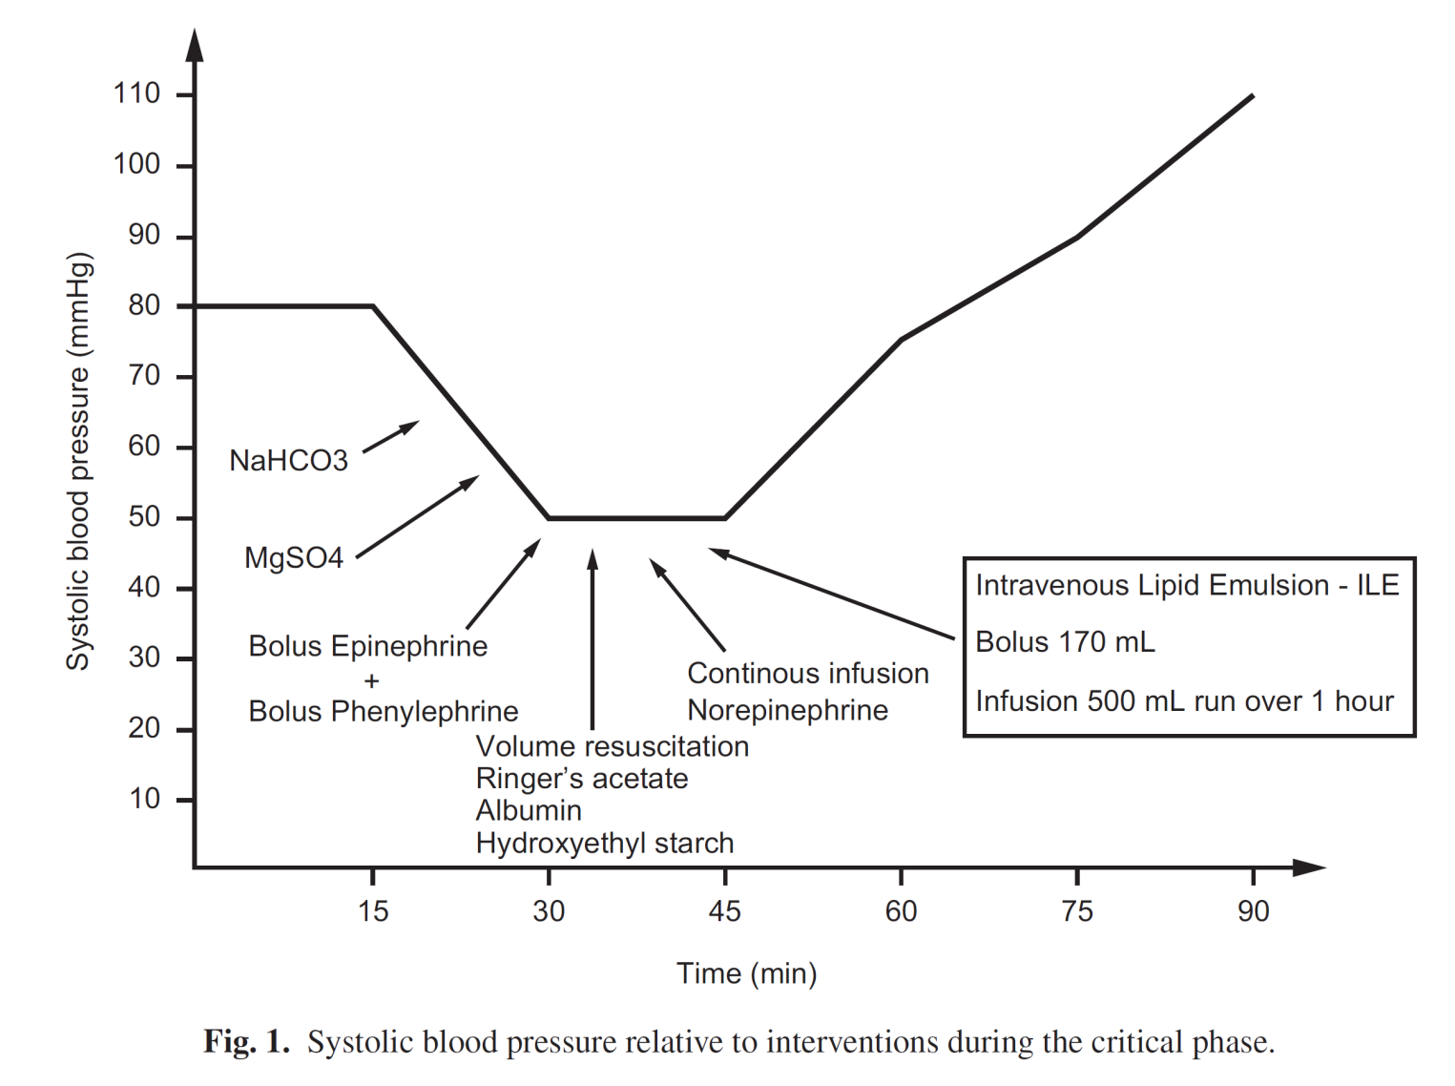
Use of intravenous lipid emulsion in the resuscitation of a patient with cardiovascular collapse after a severe overdose of quetiapine
MALIN BARTOS 1 and KAI KNUDSEN 2
Clinical Toxicology (2013), 51, 501–504

Slide 54
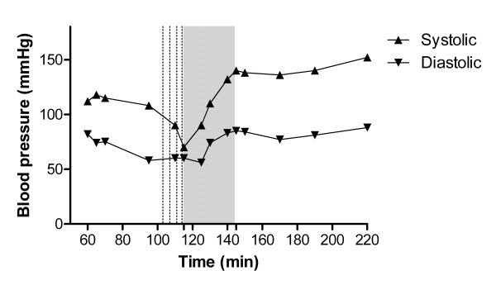
TCA poisoning. Blood pressure vs. time from drug ingestion. Dotted lines represent metaraminol injection. Grey panel represents duration of ILE infusion.

Slide 55
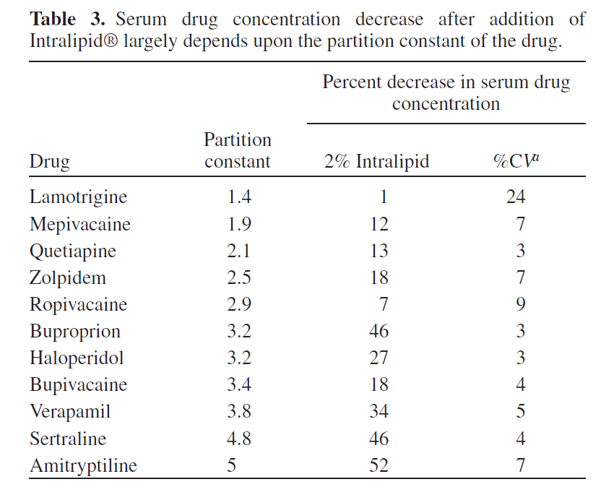
Partition constant and volume of distribution as predictors of
clinical efficacy of lipid rescue for toxicological emergencies

Slide 56
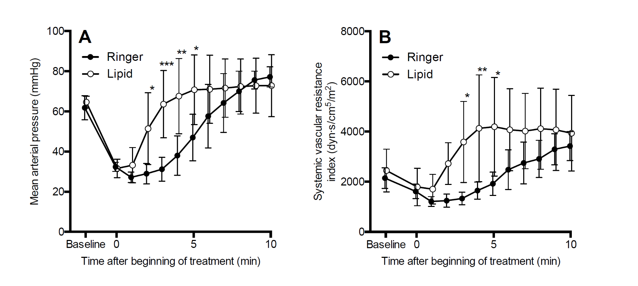
Mean arterial pressure and systemic vascular resistance index
Figure 3
After bupivacaine toxicity, lipid emulsion 4 ml/kg in 1 min i.v. improved the recovery of mean arterial pressure (A): the treatment-time interaction was significant (F [10, 80] = 7.5, p < 0.0001). B. The increase in arterial blood pressure was accompanied by a significant treatment-time interaction of mean systemic vascular resistance index (F [10, 80] = 6.2, p < 0.0001). In Sidak posttesting ***p < 0.001, **p < 0.01, *p < 0.05 between the groups.

Slide 57
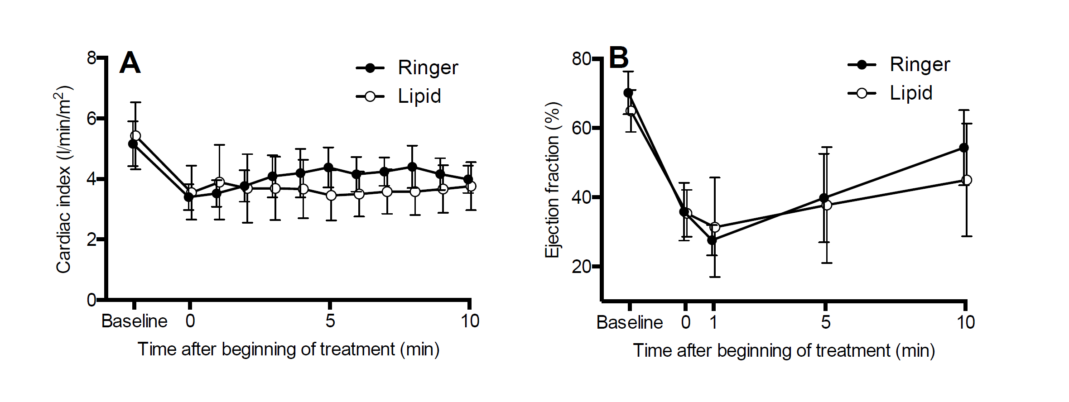
Cardiac index and left ventricular ejection fraction
Figure 4.
After bupivacaine toxicity, lipid emulsion 4 ml/kg in 1 min did not affect the cardiac index (A) or the left ventricular ejection fraction (B). The interaction over time of mean cardiac index was significant (p = 0.01). In Sidak post-testing there was, however, no difference at any time points between the groups. The interaction over time of the recovery of left ventricular ejection fraction was not statistically significant.

Slide 58
Systematic review of the effect of intravenous lipid emulsion therapy for local anesthetic toxicity
Lotte C. G. Hoegberg, Theodore C. Bania, Valéry Lavergne, Benoit Bailey, Alexis F. Turgeon, Simon H. L. Thomas, Martin Morris, Andrea Miller-Nesbitt, Bruno Mégarbane, Sheldon Magder, Sophie Gosselin & Lipid Emulsion
Workgroup
Clinical Toxicology
2016: 54:3, 167-193, DOI: 10.3109/15563650.2015.1121270

Slide 59
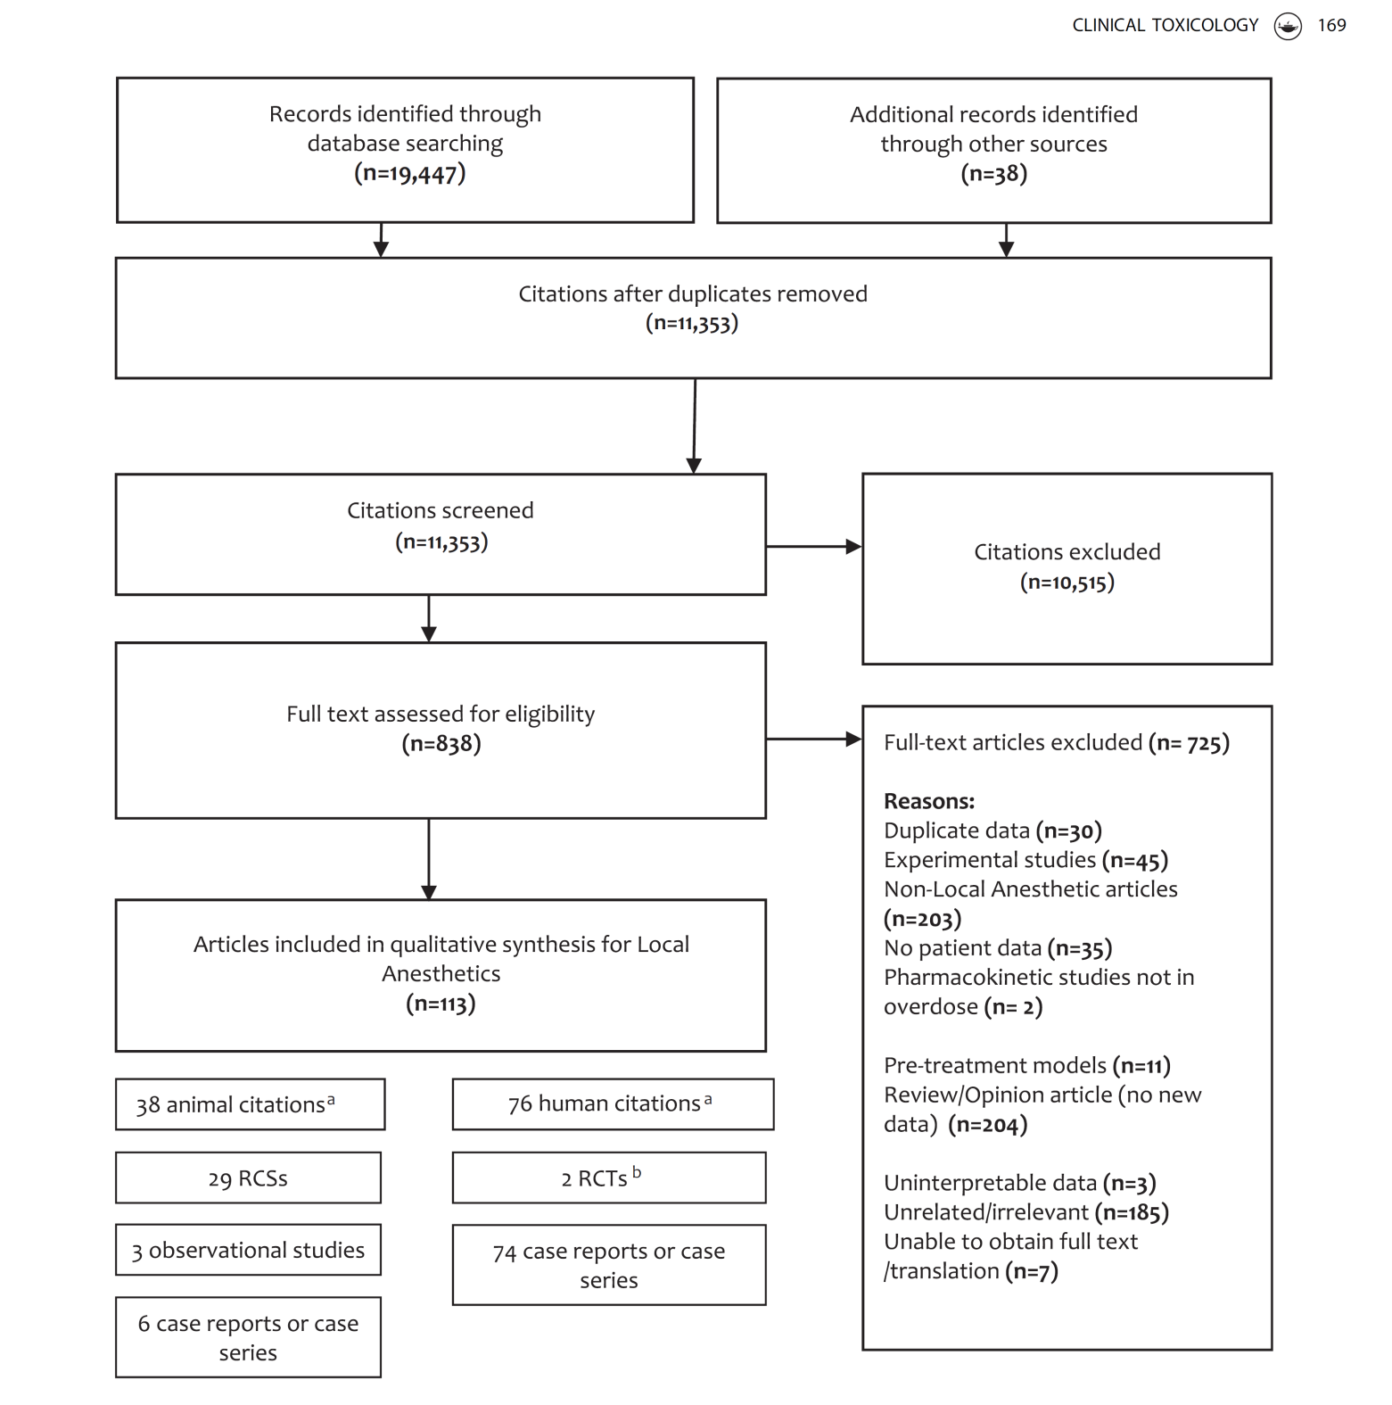

Slide 60
Systematic review of the effect of intravenous lipidemulsion therapy for non-local anesthetics toxicity
Michael Levine, Robert S. Hoffman, Valéry Lavergne, Christine M. Stork, Andis Graudins, Ryan Chuang, Samuel J. Stellpflug, Martin Morris, Andrea Miller-Nesbitt, Sophie Gosselin & for the Lipid Emulsion Workgroup*
Clinical Toxicology, 2016: 54:3, 194-221,
DOI: 10.3109/15563650.2015.1126286

Slide 61
Systematic review of the effect of intravenous lipid emulsion therapy for non-local anesthetics toxicity
Conclusions: Despite the use of ILE for multiple substances in the treatment of patients with poisoning and overdose, the effect of ILE in various non-local anesthetic poisonings is heterogenous, and the quality of evidence remains low to very low.

Slide 62
Membranstabiliserande läkemedel Behandling
  Undvik behandling med betablockerare, antiarytmika klass IA och elkonvertering.
  Undvik extensiv polyfarmaci
    Is i magen
  Extern hjärtmassage kan vara livräddande
    Lucaspump
  Hjärtlungmaskin
    ECMO, ECLA

Slide 63
Hjärtarytmier
Behandling
Magnesium (magnesiumsulfat)
  20 mmol Mg sätts till 100 ml NaCl och infunderas under 20 minuter
  20 mmol Mg ges därefter under 12 timmar
Amiodaron (Cordarone)
  300 mg i bolus följt av 900 mg under 24 timmar
Ev. lidokain (Xylocard)

Slide 64
Metforminassocierad laktacidos
Läkartidningen 2013;110:CC6U
Metformin rekommenderas i dag som förstahandsmedel vid typ 2-diabetes. Anledningen är bl a påvisad minskad morbiditet och mortalitet jämfört med behandling med andra blodsockersänkande medel .
Uttalad metformininducerad laktacidos är ett allvarligt tillstånd med en betydande mortalitet.
I extremt ovanliga fall kan en stor akut metforminöverdos hos en frisk ickediabetiker vara orsaken, men den överväldigande majoriteten av dessa fall inträffar hos metforminbehandlade patienter som utvecklat nedsatt njurfunktion och/eller hypoxi av något skäl. Förutom njursvikt utgör således flera andra sjukdomar, t ex hjärtsvikt och respiratorisk insufficiens, riskfaktorer för utveckling av metformininducerad laktacidos. Detta innebär att en betydande andel av diabetespatienterna har relativa kontraindikationer för metformin.

Slide 65
Metformininducerad laktacidos
Behandling av metformininducerad laktacidos utgörs av snabb rehydrering, syrgasbehandling och försiktig tillförsel av buffertlösning.
Om tillståndet inte snabbt förbättras efter insatt behandling, måste dialys tillgripas .
I svåra fall uppkommer ibland en terapirefraktär vasodilatorisk chock, som försvårar behandlingen och förvärrar laktacidosen och prognosen ytterligare.

Slide 66
Metylenblått hävde metforminassocierad laktacidos
Gav dramatiskt positiv effekt vid samtidig vasodilatorisk chock
Den rekommenderade doseringen av metylenblått då medlet används som vasopressor är en bolusdos om 1–2 mg/kg intravenöst givet under 10–20 minuter, följd av en infusion om 0,1–0,5 mg/kg/timme.
Läkartidningen 2013;110:CC6U

Slide 67
Metylenblått hävde metforminassocierad
laktacidos
  Metylenblått hämmar enzymet guanylatcyklas som krävs för produktion av cykliskt guanosinmonofosfat (cGMP).
  Denna egenskap gör att medlet kan vara effektivt i behandlingen av terapiresistent vasodilatorisk chock, där en kvävemonoxidutlöst accelererad cGMP-produktion ofta utgör en viktig delkomponent.

Slide 68
Nya antidoter vid svåra förgiftningar
Methylene blue reverses recalcitrant shock in β-blocker and calcium channel blocker overdose
Nidhi Aggarwal, Yizhak Kupfer, Chanaka Seneviratne, Sidney Tessler
BMJ Case Reports 2013:published online 18 January 2013,
Feeling blue with metformin-associated lactic acidosis
Benjamin Plumb, Alex Parker, Paul Wong
BMJ Case Reports 2013:published online 1 March 2013.
Methaemoglobinaemia due to mephedrone (‘snow’)
Noor Ahmed, Brent Philip, Sew Hoy, J McInerney.

Slide 69
Metylenblått hävde metforminassocierad laktacidos
Gav dramatiskt positiv effekt vid samtidig vasodilatorisk chock
Läkartidningen 2013;110:CC6U
Metylenblått hämmar enzymet guanylatcyklas som krävs för
produktion av cykliskt guanosinmonofosfat (cGMP). Denna egenskap gör att medlet kan vara effektivt vid terapiresistent vasodilatorisk chock, där kvävemonoxidutlöst accelererad cGMP-produktion ofta är en viktig mekanistisk delkomponent.
Dosering av metylenblått är en bolusdos om 1–2 mg/kg intravenöst givet under 10–20 minuter, följd av en infusion om 0,1–0,5 mg/kg/timme.
Läkemedel: Metylenblått (Methylthioninum chloride Proveblue 5 mg/ml)

Slide 70
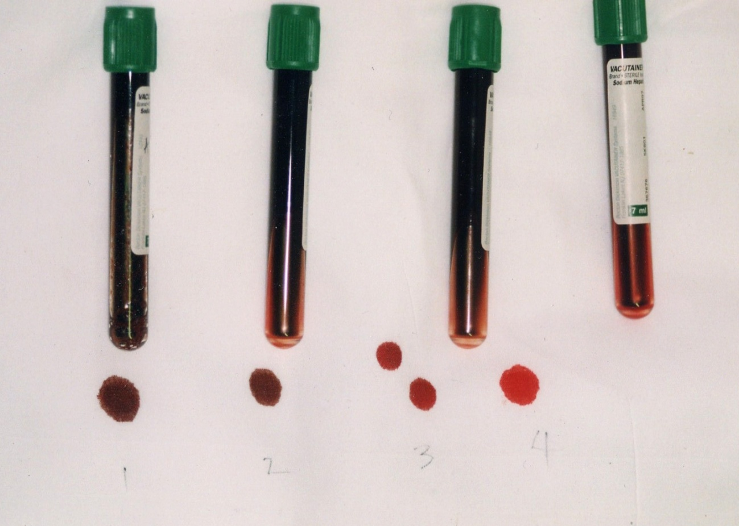
Methemoglobinemi
Note chocolate brown color of methemoglobinemia.
In tubes 1 and 2, methemoglobin fraction is 70%; in tube 3, 20%; and in tube 4, normal.

Slide 71
Feeling blue with metformin-associated lactic acidosis
Benjamin Plumb, Alex Parker, Paul Wong
BMJ Case Reports 2013:published online 1 March 2013.
Methylene blue is the primary emergency treatment for documented symptomatic methemoglobinemia.
It is given in a dose of 1-2 mg/kg (up to a total of 50 mg in adults, adolescents, and older children) as a 1% solution in IV saline over 3-5 minutes.
Administration may be repeated at 1 mg/kg every 30 minutes as necessary to control symptoms.
Methylene blue is itself an oxidant at doses greater than 7 mg/kg and thus may cause methemoglobinemia in susceptible patients; hence, careful administration is essential.

Slide 72
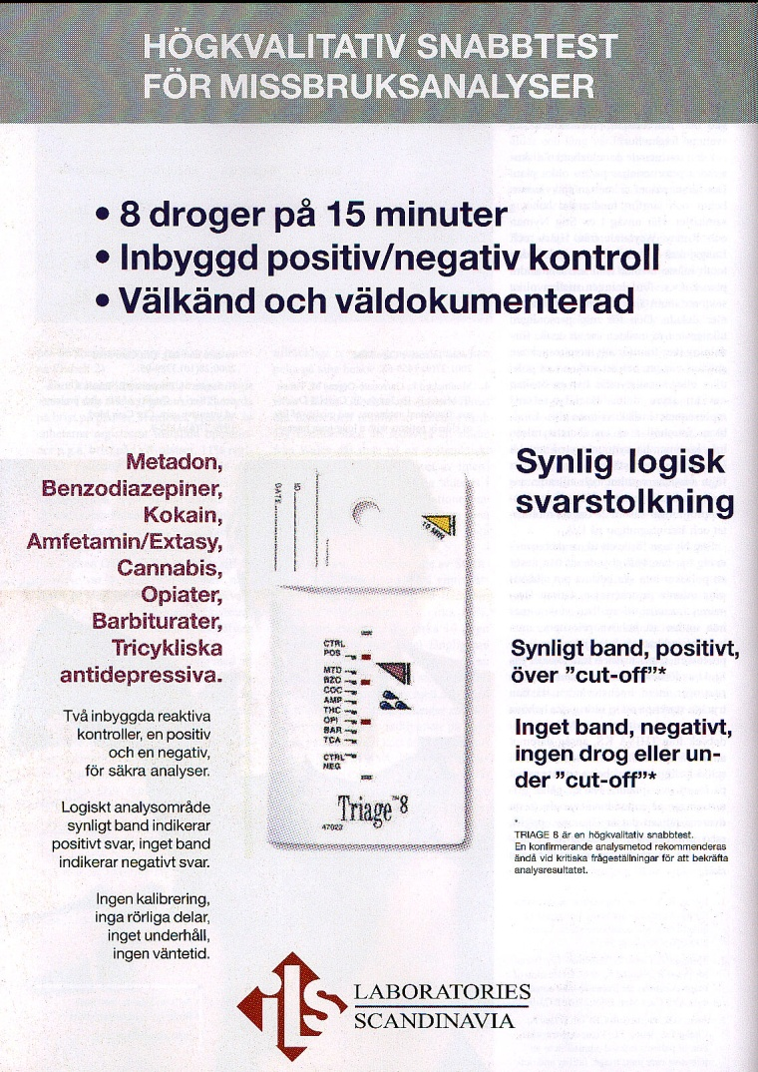
Drug Screening

Slide 73
Allvarliga tillbud
Flest tillbud inom 6 timmar
Dödsfall senare än 12 timmar är vanligen sekundärt till komplikationer
Högre mortalitet i högre åldrar

Slide 74
Akuta läkemedelsförgiftningar
Betablockerare
Antidepressiva
Calciumantagonister
Paracetamol
Fentiaziner

Slide 75
Vanligaste läkemedlen
Paracetamol (Alvedon, Panodil, Citodon, Distalgesic, Pamol, Reliv, Somadril Comp)
Propiomazin (Propavan)
Tramadol (Nobligan, Tiparol, Tradolan, Tramuno)
Zopiklon (Imovane, Zopiklon)

Slide 76
Sedering av orolig patient
midazolam 1-5 mg iv/5-10 mg im
diazepam (Stesolid) 2.5-5 mg iv
propofol (Propofol) 20-40 mg iv
olanzapin (Zyprexa) 5-10 mg im x 2
droperidol (Dridol) 10 mg im (2,5 mg/ml)
ketamin 150-300 mg im

Slide 77
Hjärtarytmier
Behandling
Magnesium (magnesiumsulfat)
  20 mmol Mg sätts till 100 ml NaCl och infunderas under 20 minuter
  20 mmol Mg ges därefter under 12 timmar
Amiodaron (Cordarone)
  300 mg i bolus följt av 900 mg under 24 timmar
Ev. lidokain (Xylocard)

Slide 78
Serumkoncentrationsbestämning
Paracetamol
Karbamazepin
Acetylsalicylsyra
Digoxin - digitoxin
Etanol - metanol
Etylenglykol
Järn
Litium
Teofyllamin

Slide 79
BEHANDLING
Det viktigaste i de flesta fall av förgiftning med fentiazinderivat är att:
Identifiera toxiskt agens
Noggrant övervaka vakenhet och andning
Understödja andning och cirkulation vid behov
Genomföra aktiv elimination när så är indicerat, t ex genom ventrikeltömning och tillförsel av medicinskt kol
Behandla akut förvirring och motorisk oro på ett lugnt och säkert sätt
Antidotbehandling med fysostigmin när tydlig indikation föreligger och nyttan överväger riskerna som vid antikolinergt syndrom med delirirum
Behandling av hjärtsvikt och hypotension med sedvanliga inotropa droger som noradrenalin eller adrenalin
Behandling med intravenös fettemulsion (ILE) (Intralipid) kan prövas som sista utväg vid kardiovaskulär kollaps
Lägga in patienten på en avdelning med rätt vårdnivå och undvika för låg vårdnivå när medvetandet är sänkt eller andningen är nedsatt
Ordna en uppföljning genom psykiatrin och socialtjänsten

Slide 80
Antikolinergt syndrom -behandling
Fysostigmin
Fysostigmin (Anticholium) är ett licensläkemedel som lagerhålls på de flesta akutsjukhus i Sverige som injektionsvätska 0,4 mg/ml i förpackningar om 5 x 5 ml.
Dosering av fysostigmin: 1-2 mg ges långsamt i.v. till vuxna och 0,02-0,04 mg/kg i.v. till barn.
I uttalade fall kan även en infusion prövas. Effekt kan förväntas inom några minuter, och durationen är ca 90 minuter. Dosen kan ibland behöva upprepas med någon timmes intervall om uttalade symtom återkommer, men den kliniska erfarenheten är att man sällan behöver ge någon ytterligare dos senare än 8 timmar efter den första. Patienten bör vid fysostigmininjektionen vara uppkopplad till kardioskop och atropin bör finnas tillgängligt.

Slide 81
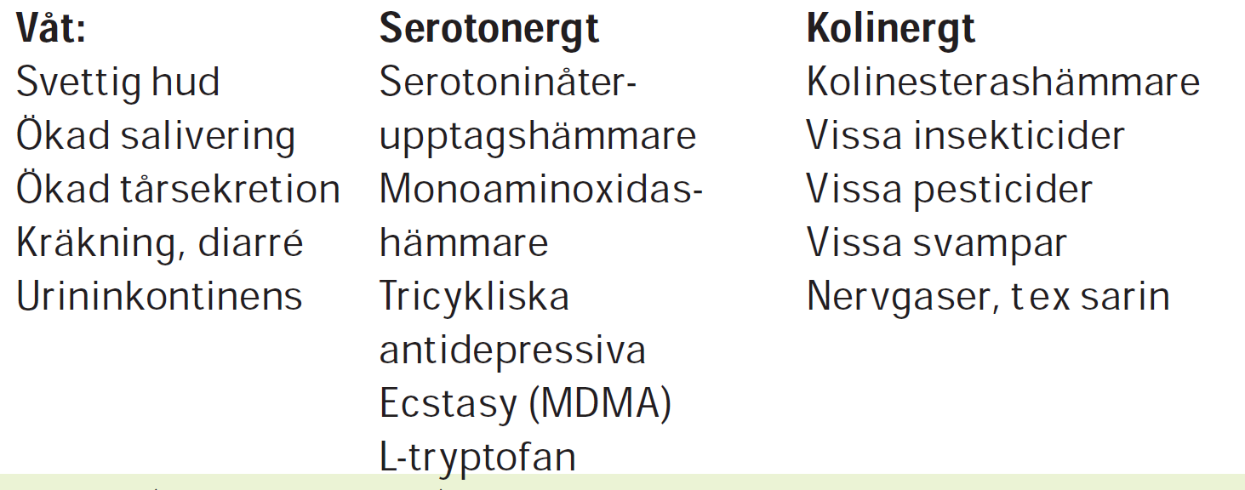
Kolinergt eller serotonergt syndrom?

Slide 82
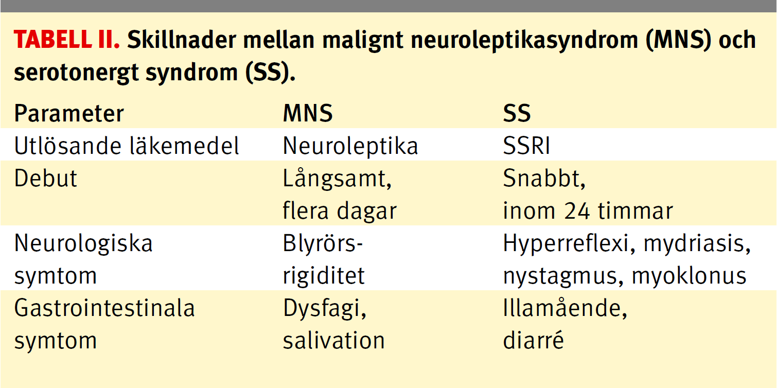

Slide 83
Serotonergt syndrom - symptom
Akatisier
Tremor
Mydriasis
Förändrat mental status
  konfusion, agitation, excitation
Inducerbart klonus
Klonus sustained
Diarré
Diafores
Takykardi
Muskulär hypertonicitet
Hypertermia

Slide 84
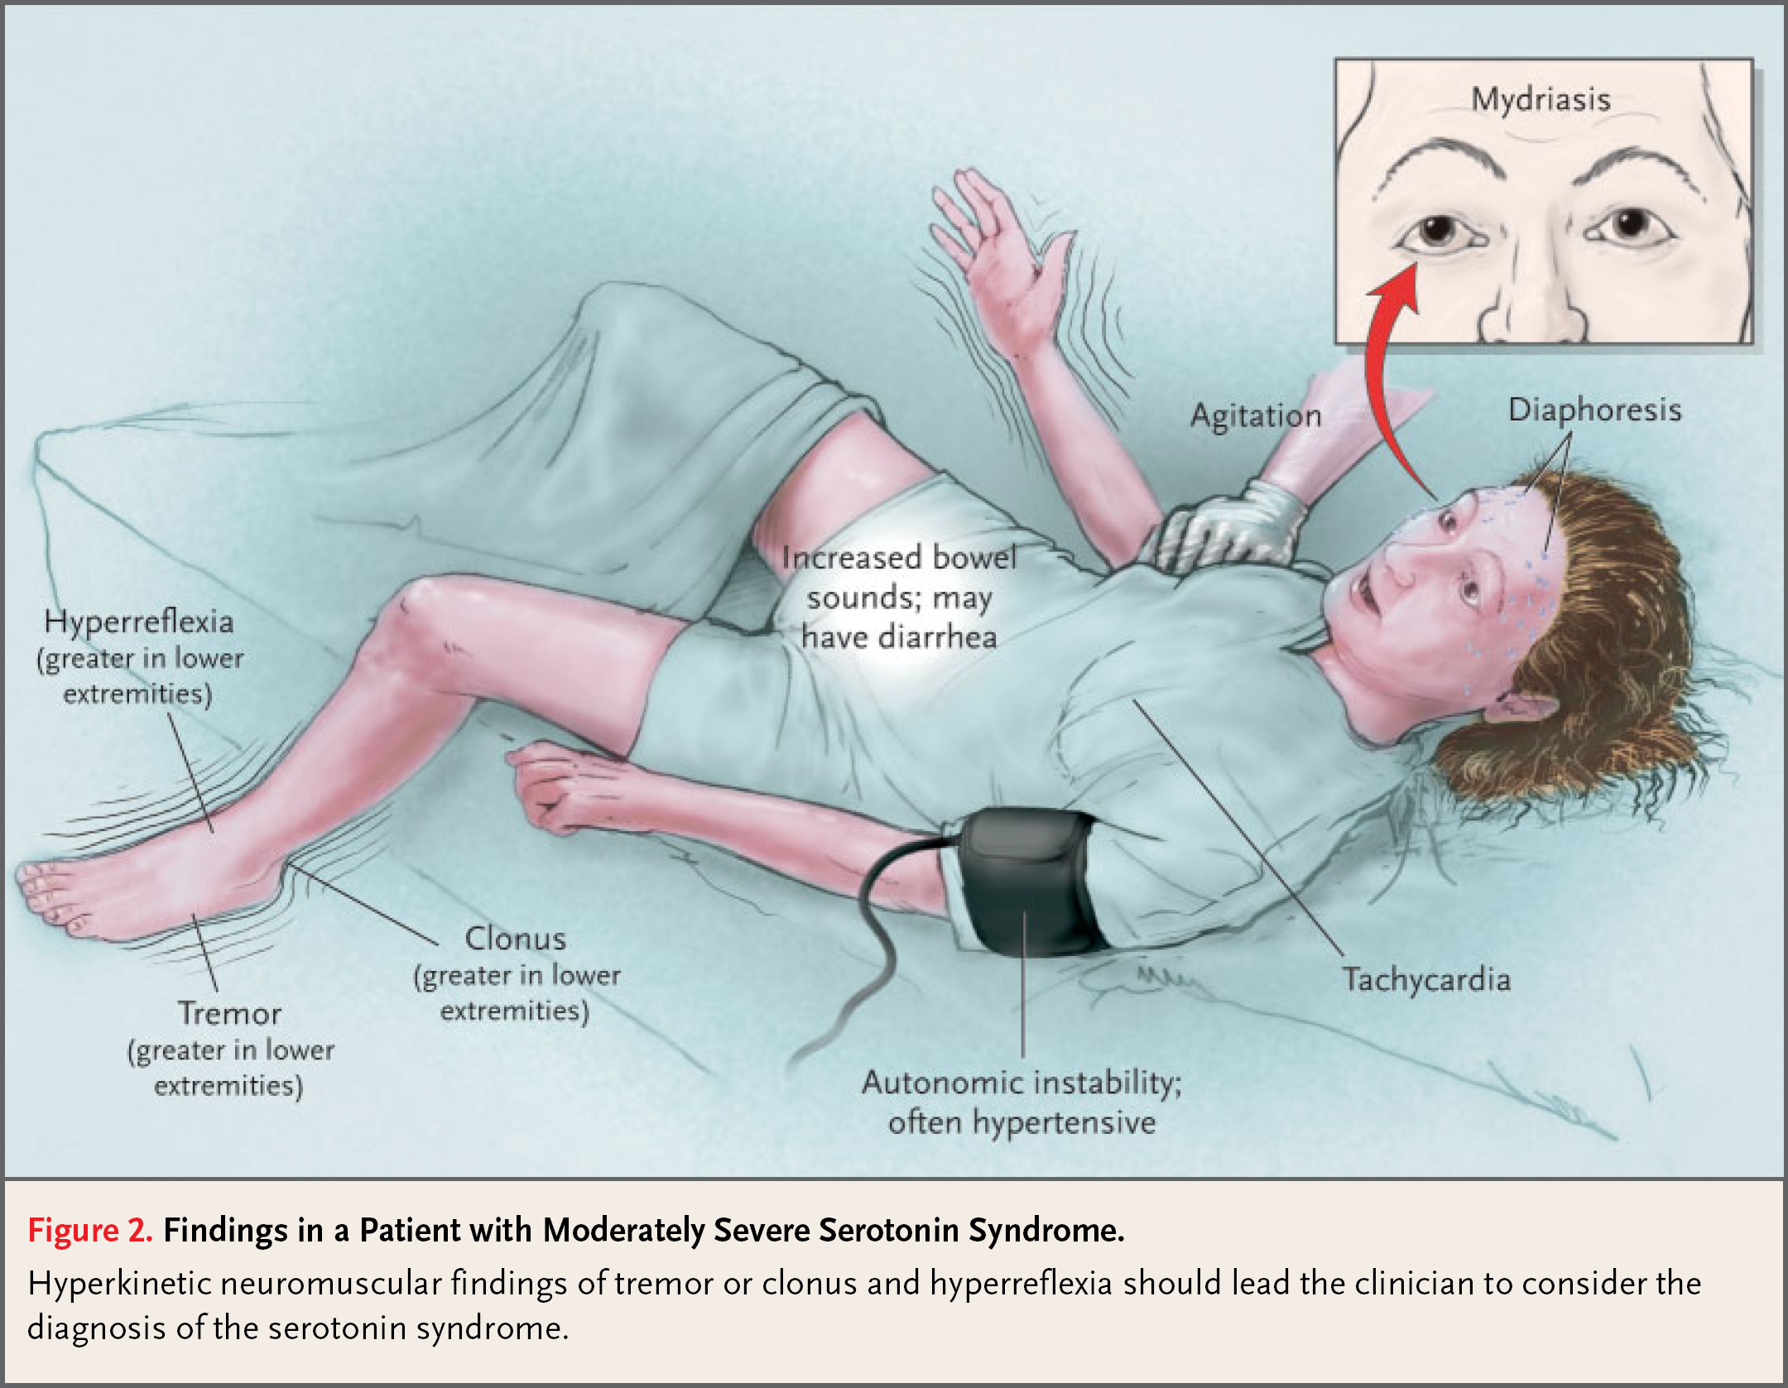

Slide 85
Serotonergt syndrom - symptom
Kramper
Rhabdomyolys
Akut njursvikt
Leversvikt
Multipel organsvikt

Slide 86
Serotonergt syndrom
SSRI:s
SNRI:s
  Venlafaxin (Efexor)
Andra antidepressiva läkemedel
  Trazodon, nefazodon, buspiron, klomipramin
MAO-A hämmare
  fenelzin, moclobemid
Antiepileptika - valproat
Levodopa
Bromokriptin
Sumatriptan (Imigran)
Lithium
Analgetika
  Tramadol, meperidin, fentanyl, pentazocin
Illegala droger –
  Amfetamin, kokain, ecstasy, LSD, tryptaminer, katinoner
Kosttillskott
  St. Johns wort, Ginseng

Slide 87
SSRI-preparat
Selective Serotonin Reuptake Inhibitors
Citalopram
  Cipramil, Citalopram, Celexa, Fermion
Escitalopram
  Cipralex, Lexapro
Fluoxetin
  Prozac, Fluoxetine, Fontex, Seroscand, Sarafem
Fluvoxamin
  Fevarin, Luvox
Paroxetin
  Euplix, Paroxetin, Paroxiflex, Seroxat, Paxil
Sertralin
  Zoloft, Lustral

Slide 88
Serotonergt syndrom
Hämning av monoaminoxidas
- MAO-hämmare, både reversibla och irreversibla
- Linezolid (Zyvoxid)
- Harmelbuske Peganum harmala
Minskat återupptag av serotonin
- SSRI, SNRI
- Tricykliska antidepressiva
- Opioidanalgetika: fentanyl, tramadol, petidin
- Viktminskningspreparat: sibutramin (avregistrerat)
Preparat som ökar frisättning av serotonin
- Amfetaminpreparat
- MDMA (ecstasy)
- Ecstasyliknande preparat (”NPS”)
Övriga
- Litium
- Tryptofan
- 5-HTP

Slide 90
Serotononergt Syndrom
Behandling
”Sedation and cooling”
Ventrikelsköljning – akut inom en timma
Medicinskt kol
Diazepam
  Ångestlösande, muskel relaxation, sedation
Cyproheptadin (Periactin)
  4-8 mg po var 4:e timma, max 32 mg
  Barn 0.35 mg/kg/dag, max 12 mg/dag
Olanzapin 5-10 mg i m
Noggrann monitorering av andning, cirkulation och diures

Slide 91
Serotononergt Syndrom
Behandling
”Sedation and cooling”
Kylning
  Extern kylning
  Kalla vätskor iv, 2 liter NaCl i perifer ven
Intubation och kontrollerad mekanisk ventilation
Rehydrering
  NaCl
  Ringer Acetat
Behandla arrytmier
  Magnesiumsulfat, amiodarone (Cordarone), lidokain
Muskelrelaxation
  Esmeron, Norcuron

Slide 92
Serotononergt Syndrom
Behandling
Behandla inte med
  Propranolol (Inderal)
  Bromokriptin (Pravidel, Parvodel)
  Dantrolen
  ECT

